Slide 1
İŞ GÖREMEZLİK
TAZMİNATI
HESAPLAMALARI

Slide 2
Hukuki Açıdan İş Göremezlik Tazminatı
Kişinin vücut veya ruh bütünlüğünde maddi veya manevi eksilmeler, beden tamlığı ihlalinden doğan zararları ortaya çıkarmaktadır.
Sorumluluk riski çerçevesinde değerlendirilen bedensel zararlar, 04.02.2011 tarihinde Resmi Gazete’de yayımlanan 6098 sayılı Türk Borçlar Kanunu’nun “Haksız Fiillerden Doğan Borç İlişkileri” başlığı altında tanımlanmıştır. Kanun’un 49. Maddesinde kusurlu ve hukuka aykırı bir şekilde başkasına zarar verenlerin bu zararı gidermekle yükümlü olduğu belirtilmiştir. Kanun ayrıca bedensel zararı; tedavi giderleri, kazanç kaybı, çalışma gücünün azalmasından ya da yitirilmesinden doğan kayıplar ve ekonomik geleceği sarsılmasından doğan kayıplar olarak tanımlamıştır. Kanun55. Maddesinde ise hem destekten yoksun kalma zararlarının hem de bedensel zararların, Kanun hükümlerine ve sorunluluk hukuku ilkelerine göre hesaplanması gerektiğini belirtmektedir.
İş hukukunda ve sosyal güvenlik yasalarında “iş göremezlik” olarak ifade edilen kavram; uygulamada, adli tıp raporlarında ve Yargı kararlarında “beden gücü kaybı”, “çalışma gücü kaybı”, “meslekte kazanma gücü kaybı” ya da “özürlülük/engellilik oranı” olarak da adlandırılmaktadır.
Geçici iş göremezlik ve geçici bakıcı ihtiyacı durumu tedavi ve iyileşme süresi göz önünde bulundurulduğunda %100 malul olarak kabul edilen süredeki çalışma veya beden gücü kaybını ifade eden durumdur.

Slide 3
Masraflar
Haksız fiil veya kaza sonucu yaralanan kişi, tümüyle iyileşip eski sağlığına kavuşuncaya kadar ve ileride yapacağı tüm masrafların tahsillini talep edebilir. Bunun tıbbi tedavi ile sınırlı bölümüne “tedavi giderleri” ve eski sağlığına kavuşup yeniden çalışıncaya kadar ve günlük işlerini sürdürebilecek duruma gelinceye kadar yaptığı ve yapacağı tüm masraflara “iyileşme giderleri” olarak adlandırılır. Örneğin; muayene, tahlil, tedavi, ambulans, yol giderleri, ameliyat, ilaç, hastane vb. masraflar.

Slide 4
Çalışma gücünün azalmasından ya da kaybından doğan zararlar
Zarar gören kişinin, beden tamlığını ihlal edilmeden önce herhangi bir geliri olmayabilir ancak bu durum tazminatın hesaplanmasına engel değildir. Haksız eylemden zarar gördüğü sırada çalışma yaşına gelmemiş çocukların veya henüz bir işi ve kazancı bulunmayan kişilerin, ileride çalışıp kazanç elde etme ihtimalleri düşünülerek, bu kişilerin beden gücü kayıpları için “varsayımsal (farazi)” bir tazminat hesabı yapılmaktadır. Bedensel zarar sonucu oluşan maluliyet nedeni ile evde ya da dışarıda aileye yardımcı olma, eğitim alma, yeme, içme vb. kişinin tüm yaşamsal faaliyetlerini sürdürmesinde emsallerine göre sarf etmesi gereken fazla çaba veya güç bir ekonomik değer olarak görülmektedir. Beden gücünün belirli bir oranda yitirilmesi durumunda, kişi meslektaşlarına veya yaşıtlarına oranla daha fazla güç harcamak durumunda kalacaktır. Bahsedilen bu güç kaybı nedeni ile haksız fiilden zarar gören kişinin tazminat isteme hakkı bulunmaktadır.

Slide 5
İş göremezlik tazminatının belirlenmesi için gerekli unsurlar
• Malul kalan kişinin geliri: Tazminat hesaplamalarında malulün net geliri esas alınır. Malulün herhangi bir geliri yoksa ya da beyan edilen gelir net asgari ücretten düşük ise hesaplamada net asgari ücret kullanılır.
• Çalışma süresi ve beklenen yaşam süresi: Eğer malulün yüksek öğrenim gördüğüne dair bir belge veya kanıt yoksa çalışma yaşı 18 olarak kabul edilir. 18 yaşından küçük çocuklarda ise yüksek öğrenim göreceğine ilişkin varsayım yapılamadığı durumlarda, iş göremezlik tazminatı olay tarihinden itibaren hesaplanmak koşuluyla, aktif çalışma süresi başlangıcı genellikle çocuğun 18 yaşına bastığı tarih olarak dikkate alınmaktadır. Aksi tespit edilmedikçe aktif çalışma dönemleri sonu ya da diğer bir ifadeyle pasif döneme geçme yaşı yerleşik yargı uygulamalarında 60 yaş olarak kabul edilmektedir.
• Maluliyet oranı: Haksız fiil sonucu kişinin vücut bütünlüğünde meydana gelen azalmanın, diğer bir ifadeyle maluliyet oranının, raporları düzenlemeye yetkili sağlı kuru ve kuruluşları ile hakem hastaneler tarafından düzenlenen raporla belirlenmesi gerekmektedir. Tazminat hesabında ilgili maluliyet oranı dikkate alınır.

Slide 6
Zarardan indirim sebepleri
İş göremezlik tazminatının amacı, haksız fiil sonucunda beden tamlığının ihlali ile ortaya çıkan zararları telafi etmesidir. Bunlar;
• Kusur indirimi: Türk Borçlar Kanunu’na göre kusurlu ve hukuka aykırı bir fiille başkasına zarar veren, bu zararı gidermekle yükümlüdür. Hesaplanan tazminat tutarından davalının kusur oranı dikkate alınarak bir indirim yapılır.
• Sosyal Güvenlik Kurumu (SGK) gelirlerinin indirimi: Sigortalının çalışamadığı sürelerde iş göremezlik ödemesi yapılmaktadır. Eğer sigortalı iş kazası veya meslek hastalığı nedeniyle meslekte kazanma gücünü %10’dan fazla kaybederse sürekli iş göremezlik geliri bağlanmaktadır.
• Sigorta şirketi/Güvence Hesabı ödemelerinin indirimi: Davalı olan sigorta şirketi, Güvence Hesabı ya da diğer diğer haksız fiil sorumluları tarafından dava öncesinde bir kısım ödemenin yapılmış olması ile sıklıkla karşılanabilir. Ödenen tutar, Yerleşik Yargı uygulamalarına göre, dava öncesi yapılan ödemenin, öncelikle ödeme tarihi verilerine göre yeterli olup olmadığının incelenmesi ile tazminat hesabından düşülebilir.

Slide 7
Aktüeryal Olarak İş Göremezlik Tazminatı
Aktüeryal olarak, peşin sermaye değeri biçiminde yapılan iş göremezlik tazminatı ödemeleri, gelecekte yapılacak yardımların parasal karşılığının belirli bir faiz oranı (teknik faiz) ile iskonto edilmesi sonucu elde edilen bugünü değer olarak ifade edilmektedir.
Tazminat hesaplamalarında; beklenen yaşam süresi, faiz oranları, aktif çalışma süresi ve geliri gibi birçok varsayım kullanılmakta, yürürlükteki kanun ve yönetmelikler dikkate alınmalıdır. Tazminat hesabı aktüerya matematiği, istatistik, ekonomi, demografi, sosyal politikalar ve hukuk gibi farklı bilim dallarını ilgilendiren bir hesaptır
Bu tür tazminatlar genellikle çarpan-çarpılan yöntemi ile hesaplanır. Bu hesaplama yönteminde, tahmin edilen yıllık gelir kaybı (çarpılan), bu gelirden yoksun kalınan süre (çarpan) ile çarpılarak tazminat ödemesi belirlenir. Bu hesaplamalarda daha önceki dava dosyaları ve kararlar referans alınarak da belirlenebilir.

Slide 8
Aktüeryal varsayımlar
Hayat tablosu:
İş göremezlik tazminatı hesaplanırken iki önemli parametrenin belirlenmesi gerekir. Bunlar; kişinin düzenli geliri ve tazminatın süresidir. Ancak tazminatı doğrudan etkileyen diğer parametre, iş göremezlik tazminatı süresidir. Bu sürenin belirlenmesi için hayat tablolarındaki beklenen yaşam süresi veya tablodaki son yaşa kadar yaşama olasılıkları dikkate alınır. Beklenen yaşam süresi; hayat tablosunun oluşturduğu nüfus için, aynı yaşta olan kişilerin ortalama kaç yıl yaşayacağının istatistiki bir göstergesidir

Slide 9
Teknik Faiz:
Tazminat, basit bir şekilde, ileride yapılacak ödemelerin belirli bir faiz oranı ile iskonto edilmesi sonucunda elde edilen bugünkü değer hesabı olarak ifade edilebilir. Teknik faiz genellikle söz konusu ülkedeki reel getiri oranını ifade eden bir oran olarak belirlenir. Teknik faiz oranı yükseldikçe yapılan tazminat hesabının bugünkü değeri azalmaktadır.

Slide 10
Hayat anüiteleri:
Hesaplamalar, gelecekte elde edilecek gelirlerin hesap tarihindeki değerleri ve makul kalan kişinin yaşama olasılığı dikkate alınarak, yani hayat anüiteleri kullanılarak yapılmaktadır.

Slide 11
İşlenmiş ve işleyecek dönem ayrımı:
Tazminat hesabında işlemiş (bilinen) ve işleyecek (olasılıksal) dönem olmak üzere iki farklı dönem dikkate alınarak hesaplama yapılmaktadır. İşlemiş dönem, haksız fiilin gerçekleştiği tariz ile hesap tarihi arasında geçen süre için genellikle o dönemlerdeki asgari ücretler ya da ilgili net gelir dikkate alınarak hesap yapılmaktadır. Hesaplamada, işlemiş dönemde malul kalan kişinin hayatta olduğu bilindiği için yaşama olasılığı 1 olarak kabul edilir ve dönem gelirinin maluliyet oranına karşılık gelen kısmı direkt olarak tazminata yansır. Türkiye’de gerek mahkemelerde gerekse Sigorta Tahkim Komisyonu dosyalarında tazminatların iki yöntemle hesaplandığı görülmektedir: progresif rant ve aktüeryal hesaplama yöntemleri.

Slide 12
Progresif rant yöntemi
Progresif rant yöntemine göre, kişinin haksız fiil tarihi itibarıyla bakiye ömrü dikkate alınarak gelecekteki muhtemelen gelirinin bugünkü değeri hesaplanmaktadır. Bakiye ömür kavramı gelecekteki beklenen yaşam süresinin karşılığıdır. Bu yöntemde, haksız fiil sonucu malul kalan kişinin yaşı itibarıyla beklenen yaşam süresi, ilgili hayat tablosu kullanılarak bulunur.
Progresif rant hesabında %10 artırım ve indirim yaklaşımı nedeniyle uygulanan net iskonto oranı sıfırdır. Yani işleyecek dönem gelirleri herhangi bir iskonto yapılmadan hesaplamaya dahil edilir. Hesaplama incelendiğinde, progresif rant yöntemi ile elde edilen tazminat tutarının, teknik faizin sıfır olarak kabul edildiği kesin anüite yapılarak elde edilen tazminat tutarına eşit olduğu görülmektedir.
Progresif rant yönteminde, işlemiş dönem hesaplamasında olay tarihi ile hesap tarihi arasındaki bilinen gelirler herhangi bir güncelleme yapılmadan kullanılır ve bu şekilde kullanılması paranın zaman değerinin göz ardı edilmesine sebep olur.

Slide 13
Aktüeryal Yöntem
Aktüeryal yöntemde, malulün hesap tarihindeki yaşı itibariyle beklenen yaşam süresi veya ilgili hayat tablosundaki son yaşa kadar olan süre tazminat süresi olarak belirlenir ve hesap tarihinden itibaren gelecekteki her yıl için yaşama olasılıkları dikkate alınarak tazminat tutarı hesaplanır.
Progresif rant ve aktüeryal yöntem arasındaki temel farklılık, yaşam koşulunun hesaba katılmadığı kesin anüite ve yaşam koşuluna bağlı hayat anüitesi kullanılmasıdır.
Aktüeryal olarak en doğru hesaplama yöntemi, hayatta olan kişi için işleyecek dönem tazminatı hesabında beklenen yaşam süresi belirlemeden hayat anüitesi hesabı yapmaktır. Malul kalan kişinin tabloda belirtilen son yaşa ulaşma olasılığı varsa, hesaplamada tam hayat anüitesi kullanılmalıdır.

Slide 14
Tazminatın hesaplanması
Özetleyecek olursak iş göremezlik tazminatı hesapları şu adımları içermektedir:
•Haksız fiil sonucu vücut bütünlüğünü yitiren kişinin, yaşama koşuluna bağlı olarak tazminat süresinin belirlenmesi
• Malul kalan kişinin tahmin edilen gelecekteki net gelirinin ve maluliyet oranının belirlenmesi
• Olay tarihi ile hesap tarihi arasındaki işlemiş dönem iş göremezlik tazminatının belirlenmesi
• Hesabın yapıldığı tarih baz alınarak gelecekteki iş göremezlik tazminatı tutarlarının iskonto edilmiş değerlerinin hesaplanması ile işleyecek dönem iş göremezlik tazminatının belirlenmesi
• Maluliyet süresi boyunca her yıl işlemiş ve işleyecek dönem için hesaplanan tazminat miktarlarının toplanması ile toplam iş göremezlik tazminatının belirlenmesi
• Elde edilen toplam tazminattan yapılacak indirimlerin dikkate alınarak nihai tazminat tutarının belirlenmesi
• Eğer daha önce yapılmış bir ödeme ya da bağlanan gelirler varsa bunların hesaplanan nihai tazminattan çıkarılması

Slide 15
Örnek Dava Dosyası -1
DOSYA BİLGİLERİ | KAZA TARİHİ | 10.04.2020
 | KAZANIN TÜRÜ | TRAFİK KAZASI
 | DAVA TARİHİ | 11.07.2020
 | HESAP TARİHİ | 11.07.2020
MALÜL BİLGİLERİ | ADI SOYADI | KEREM SEZGİN
 | DOĞUM TARİHİ | 11.05.2011
 | CİNSİYETİ | ERKEK
 | MEDENİ HALİ | BEKAR
 | AYLIK NET GELİRİ | GELİRİ YOK
 | KUSUR ORANI | %75
DAVALI BİLGİLERİ | DAVALI ADI SOYADI | XYZ SİGORTA A.Ş.
 | DAVALININ KUSUR ORANI | %25
 | ZMSS VAR MI? | EVET
 | POLİÇE TANZİM TARİHİ | 03.04.2020
 | BAŞKA DAVALI VAR MI? | HAYIR
MALÜLİYET BİLGİLERİ | TEDAVİ SÜRESİ | YOK
 | SÜREKİ İŞ GÖREMEZLİK ORANI | %12,1
 | BAKICI GİDERİ TALEP EDİL Dİ Mİ? | HAYIR
 | BAKICI GİDERİ SÜRESİ | YOK
ÖDEME BİLGİLERİ | SİGORTA ŞİRKETİ ÖDEMESİ VAR MI? | HAYIR
 | SGK ÖDEMESİ VAR MI? | HAYIR
 | GÜVENCE HESABI ÖDEMESİ VAR MI? | HAYIR
EK BİLGİ | YOK

Slide 16
Bu dava dosyasında;
-Trafik kazasından kaynaklanan sürekli iş göremezlik tazminatının hesaplanması,
-Malul kalan kişinin 18 yaşından küçük bir çocuk olması durumunda tazminat hesabının yapılması,
-Malul kalan kişinin gelirinin net asgari ücret üzerinden hesaplanmas1,aktif dönemde net asgari ücret üzerine eklenecek AGI tutarlarının, gelecekteki medeni hal, ilerideki esin çalışma durumu ve muhtemel çocuk sayısı göz önünde bulundurularak düzenlenmesi,
-Malul kalan kişinin muhtemel ilk evlenme yaşının, TÜİK Evlenme ve Boşanma İstatistikleri göz önünde bulundurularak hesaplamaya dahil edilmesi,
-Malul kalan kişinin erkek olması sebebiyle askerlik döneminin dikkate alınması,
-Kusur indiriminin tazminat hesabına yansıtılması anlatılmıştır.

Slide 17
Malul Kalan Kişinin Gelir Durumunun İncelenmesi:
Kaza tarihi itibarıyla henüz 9 yasında olan Kerem Sezgin'in herhangi bir geliri bulunmadığından, iş göremezlik tazminatı hesabında net asgari ücretler esas alınmıştır. Dava dosyasında , malul kalan çocuğun gelecekte nasıl bir eğitim alacağı ve hangi gelire sahip olacağı konusunda tahminde bulunmayı sağlayacak herhangi bir bilgi veya belge bulunmamaktadır. Bu nedenle, yapılan tazminat hesabında , çocuğun gelirine ve yükseköğrenim görüp göremeyeceğine ilişkin bir varsayım yapılamadığından Kerem Sezgin’in aylık gelirinin asgari ücret olacağı ve 18 yaşında aktif çalışma hayatına başlayacağı düşünülmektedir.
Kerem Sezgin için is göremezlik tazminat hesaplamasında kullanılacak gelirin belirlenmesinde aşağıdaki hususlar dikkate alınmıştır:
-İş göremezlik tazminan,18 yas öncesi dönem, askerlik dönemi, aktif ve pasif dönem olmak üzere dört bölümde incelenmiştir .
-Kaza tarihi itibarıyla henüz 9 yaşında olan ve çalışmayan Kerem Sezgin'in 18yas öncesi dönemde olduğu belirlenmiştir. Bu dönemdeki is göremezlik tazminatı , AGİ 'siz net asgari ücret üzerinden hesaplanmıştır . Kerem Sezgin'in aktif döneminin, aktif çalışma yaşı olan 18 yaş itibarıyla başlayacağı varsayılmıştır. Aktif dönem aylık gelirinin belirlenmesinde, gelecekteki medeni hali , ilerideki esinin çalışma durumu ve muhtemel çocuk sayısı da göz önünde bulundurularak ilgili AGİ tutarları dikkate alınmıştır.
-Kerem Sezgin'in, TÜİK'in 2019 Evlenme ve Boşanma istatistiklerine65 göre , erkekler için ortalama ilk evlenme yaşı olan 28 yaşında evleneceği ve iki çocuk sahibi olacağı varsayılmıştır. Hesaplamada Kerem Sezgin'in evlendikten 2 yıl sonra (30yaşındayken) ilk çocuğunun, takip eden iki yıl sonunda da (32 yaşındayken) ikinci çocuğun dünyaya geleceği ve bu çocukların 18 yaşında aktif çalışma hayatına başlayacakları düşünülerek, 18 yaşında destek kapsamından çıkacakları varsayılmıştır.
-Kerem Sezgin'in ilerideki eşinin çalışacağı varsayılmıştır.

Slide 18
-Aktif dönem aylık net gelir, yürürlükteki AGİ’ siz net asgari ücret üzerine 18-28yaşlari arasında bekar(21-22 yaşları arasındaki askerlik dönemi haricinde); 28-30yaşları arasında evli, eşi çalışan, çocuksuz;30-32 yaşları arasında evli, esi çalışan, bir çocuklu;32-48 yaşları arasında evli, eşi çalışan, iki çocuklu;48-50 yaşlar arasında birinci muhtemel çocuk 18 yaşına basıp AGİ hesabından çıkmış olacağından evli, eşi çalışan, bir çocuklu ve 0-60/65 (pasif dönem başlangıç yaşı Progresif Rant Yöntemi için 60, Aktüeryal Yöntemler için 65 alınmıştır) yaş aralığında ikinci muhtemel çocuk da AGİ hesabından çıkmış olacağından evli, eşi çalışan, çocuksuz durumuna uygun AGİ tutarları eklenerek belirlenmiştir.
-Hazine ve Maliye Bakanlığı tarafından yayımlanan ve 01.04.2020 tarihinde yürürlüğe giren Karayolları Motorlu Araçlar Zorunlu Mali Sorumluluk Sigortası Genel Şartlarında Değişiklik Yapılmasına Dair Genel Sartlar ’ da pasif dönem başlangıç yaşının 01.01.1990 tarihi öncesi doğumlular için 60; 01.01.1990 tarihi ve sonrası doğumlular için 65 olarak alınması gerektiği ifadesi yer almaktadır. Bu nedenle , Aktüeryal Yöntemler kullanılarak yapılan hesaplamalarda 11.05.2011 doğumlu Kerem Sezgin için pasif dönem başlangıç yaşı 65 olarak alınmıştır.
-Pasif dönem aylık net gelir, hesap tarihinde yürürlükteki AGİ’ siz net asgari ücret olan 2.103,97 TL'dir.

Slide 19
Beden Gücü Kaybı Oranının İncelenmesi:
AAA Üniversitesi Tip Fakültesi Adli Tip Anabilim Dali'nin...tarih...sayılı raporunda; Kerem Sezgin'in 10.04.2020 tarihli trafik kazasından kaynaklanan sürekli iş göremezlik oranının %12,1 olduğu belirtilmiştir.
Bu dava dosyasında tazminata konu ZMSS poliçe tanzim tarihi 03.04.2020'dir.Police tanzim tarihi itibarıyla geçerli olan ve 2020 yılında yürürlüğe giren Karayolları Motorlu Araçlar Zorunlu Mali Sorumluluk Sigortası Genel Sartlarında Değişiklik Yapılmasına Dair Genel Şartlar ‘a göre , tazminat hesabında Aktüeryal Yöntem kullanılması uygundur . Ancak farklı yöntem ve yaklaşımların tazminat hesaplamalarında yarattığı değişikliklerin gösterilebilmesi için bu dava dosyası, hali hazırda kullanılmakta olan Progresif Rant Yöntemi , Aktüeryal Yöntem-Bakiye Ömür ve Bilinen Gelir Yaklaşımı ve Aktüeryal Yöntem-Tam Hayat ve Güncel Gelir Yaklaşımı (Bölüm 3.3.3) çerçevesinde incelenmiştir.

Slide 20
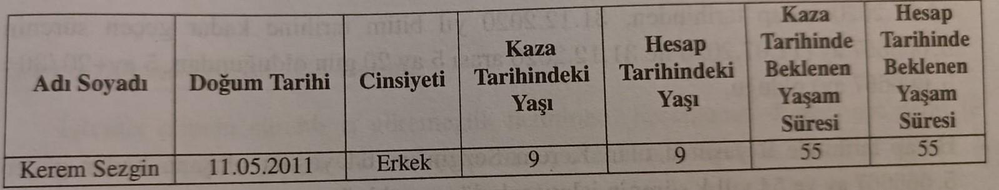
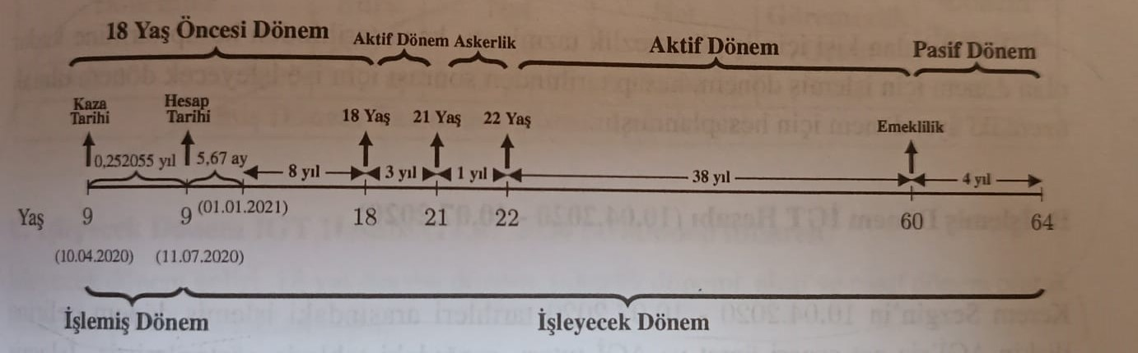
PROGRESİF RANT YÖNTEMİ
A . Tazminat Süresinin Belirlenmesi
Kerem Sezgin'in 10.04.2020 kaza ve 11.07.2020 hesap tarihleri itibarıyla yaşı ve PMF1931 Hayat Tablosu’ na göre beklenen yaşam süresi aşağıdaki tabloda gösterilmektedir.
Malul kalan kişinin kaza ve hesap tarihi itibarıyla yaşı ve beklenen yaşam süresi (Progresif Rant Yöntemi )
Tabloya göre;
-Hesap tarihi itibarıyla halen hayatta olan Kerem Sezgin'in, hesap tarihindeki yaşı esas alınarak PMF 1931 Hayat Tablosu’ na göre beklenen yaşam süresi belirlenmiştir .
-Hesap tarihinde 9 yaşında olan Kerem Sezgin'in PMF 1931 Hayat Tablosu ’ na göre beklenen yasam süresi 55 yıldır.
Malul kalan kişinin tazminat hesabını etkileyen tüm durumların gösterildiği, malulün yaşı dikkate alınarak çizilen yaşam çizelgesi aşağıdaki şekilde verilmiştir.
Malul kalan kişinin yaşam süresi ve tazminata esas dönem ayrımlarını gösteren çizelgesi(progresif Rant Yöntemi)

Slide 21
Çizelgeye Göre:
-Hesap tarihinde 9 yaşında olan Kerem Sezgin'in PMF 1931 Hayat Tablosu'na göre hesap tarihi itibarıyla beklenen yaşam süresinin 55 yıl olması nedeniyle, tazminat hesabının 64 (9+55) yaşında sona ereceği,
-10.04.2020 kaza tarihi ile 11.07.2020 hesap tarihi arasındaki işlemiş dönem süresinin 0,252055 yıl (10.04.2020 ile 11.07.2020 arası 92 gün olduğundan, 92/365 0, 252055 yıl) olduğu,
-11.07.2020 hesap tarihinden, 31.12.2020 yıl bitim tarihine kadar geçen sürenin 5, 666667 ay (11.07.2020 ile 31.12.2020 arası 5 ay 20 gün olduğundan, 5 ay+20/30 5,666667 ay) olduğu,
-Hesap tarihinde 9 yaşında olan Kerem Sezgin'in, 64 yaşına ulaşana kadar geçen
5, 666667 ay ve 54 yıllık sürenin işleyecek dönem olduğu,
-Hesap tarihinden 18 yaşına kadar geçen 5, 666667 ay ve 8 yıllık sürenin, 18 yaş öncesi
dönem olduğu,
-21 yaşından itibaren 1 yıllık askerlik süresinin olduğu,
-Hesap tarihinden itibaren emeklilik yaşına (yerleşik Yargı kararlarına bağlı olarak emeklilik yaşı 60 alınmıştır) kadar geçen sürenin 5, 666667 ay ve 50 yıl olduğu,
-Emeklilik yaşından itibaren kalan yaşam süresinin 4 yıl (64-60) olduğu belirlenmiştir.
Malul kalan kişi için iş göremezlik tazminatı, kaza tarihinden hesap tarihine kadar
olan dönem için işlemiş dönem, hesap tarihinden sonrası için ise işleyecek dönem olmak
üzere iki ayrı dönem için hesaplanmıştır.

Slide 22
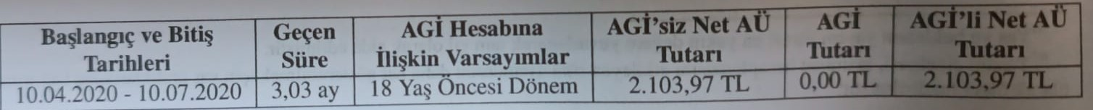
B. İşlemiş Dönem İGT Hesabı (10.04.2020 - 10.07.2020)
Kerem Sezgin'in 10.04.2020 - 10.07.2020 tarihleri arasındaki işlemiş dönem gelirine ilişkin AGİ ’ siz net asgari ücret ve AGİ tutarı, aşağıdaki tabloda gösterilmiştir. İşlemiş dönem boyunca, Kerem Sezgin'in 18 yaşından küçük olması nedeniyle, hesaplamada AGİ ’ siz net asgari ücret tutarı göz önünde bulundurulmuştur.
AGİ ‘ siz net AÜ ile AGI tutarları (Progresif Rant Yöntemi)
İşlemiş Dönem Net Geliri= (2.103,97 + 0,00) x 3,03333 ay
=2.103,97 x 3,033333 ay
=6.382,04 TL

Slide 23
İşlemiş Dönem Sürekli İGT Hesabı:
İşlemiş dönem sürekli iş göremezlik tazminatı, hesaplanan dönem net geliri ile %12,1 sürekli iş göremezlik oranının çarpılmasıyla elde edilmektedir.
İşlemiş Dönem Sürekli İGT = Dönem Net Geliri × 0,121 iş göremezlik oranı
=6.382,04 TL x 0,121
= 772, 23 TL

Slide 24
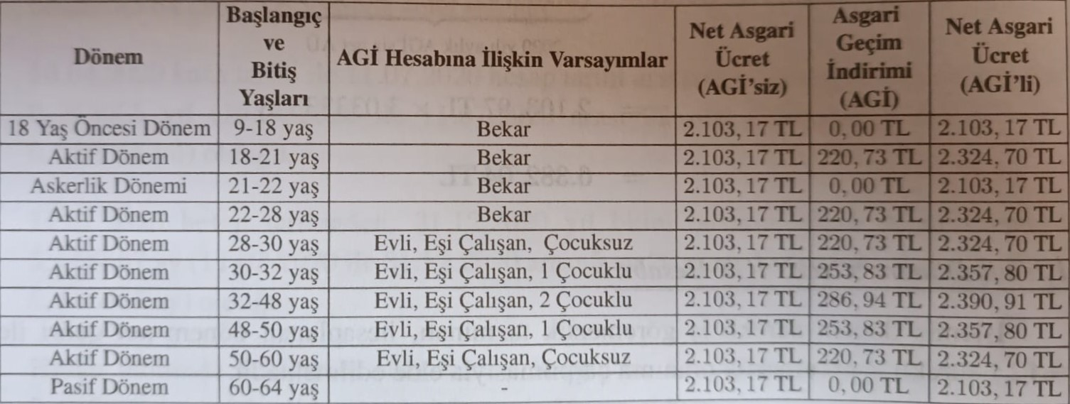
C. İşleyecek Dönem İGT Hesabı (11.07.2020 tarihinden itibaren)
İşleyecek dönem geliri, 18 yaş öncesi dönem, askerlik dönemi, aktif ve pasif dönem olarak aşağıdaki şekilde hesaplanmıştır.
-18 yaş öncesi dönem: Hesap tarihindeki AGİ'siz net asgari ücret tutarı kullanılmıştır.
-Askerlik dönemi: Hesap tarihindeki AGİ'siz net asgari ücret tutarı kullanılmıştır.
-Aktif dönem: Hesap tarihindeki AGİ'siz net asgari ücret tutarı üzerine ilerideki eşin çalışma durumu ve muhtemel destek gören çocuk sayısına uygun AGİ tutarları eklenmiştir.
-Pasif dönem: Hesap tarihindeki AGI'siz net asgari ücret tutarı kullanılmıştır.7
İşleyecek dönem süreleri ve aylık AGİ ‘ siz ne AÜ ile AGİ tutarları ( Progresif Rant Yöntemi )

Slide 25
Kerem Sezgin'in işleyecek dönem net geliri, hesap tarihinden yıl bitimine kalan 5,666667 ay, 18 yaş öncesi 8 yıl, 1 yıl askerlik dönemi, 3 yıl askerlik öncesi ve 38 yıl askerlik sonrası olmak üzere toplam 41 yıl aktif dönem ve 4 yıllık pasif dönem süresi dikkate alınarak aşağıdaki şekilde hesaplanmıştır.
İşleyecek Dönem Net Geliri =(2.103,97 TL x 5, 666667 ay) x 1 yıl + (2.103, 97 TL x 12 ay) × 8 yıl + (2.324, 70 TL x 12 ay) × 3 yıl
+ (2.103, 97 TL x 12 ay) × 1 yıl + (2.324, 70 TL x 12 ay) × 6 yıl + (2.324, 70 TL x 12 ay) × 2 yıl+ (2.357, 80 TL x 12 ay) x 2yıl
+(2.390, 91 TL x 12 ay) × 16 yıl + (2.357,80 TL x 12 ay) × 2 yıl + (2.324, 70 TL x 12 ay) × 10 yıl + (2.103, 97 TL x 12 ay) × 4 =11.922, 50 TL +201.981, 12 TL+83.689, 20 TL + 25.247,64 TL+167.378, 40 TL + 55.792, 80 TL
+56.587,20 TL + 459.054, 72 TL +56.587, 20 TL + 278.964, 00 TL +100.990,56 TL
= 1.498.195,34 TL

Slide 26
İşleyecek Dönem Sürekli İGT Hesabı:
İşleyecek dönem sürekli iş göremezlik tazminatı, bu dönem için hesaplanan net gelir ile %12,10 sürekli iş göremezlik oranının çarpılmasıyla elde edilmektedir.
İşleyecek Dönem Sürekli İGT = Dönem Net Geliri × 0,121 iş göremezlik oranı
=1.498.195, 34 TL x 0,121
=181.281,64 TL
Progresif Rant Yöntemine göre işleyecek dönem tazminatı , malul kalan kişinin bilinen en son geliri esas alınarak, yıllık net gelirin her yıl için %10 oranında indirilmesi ile hesaplanır.

Slide 27
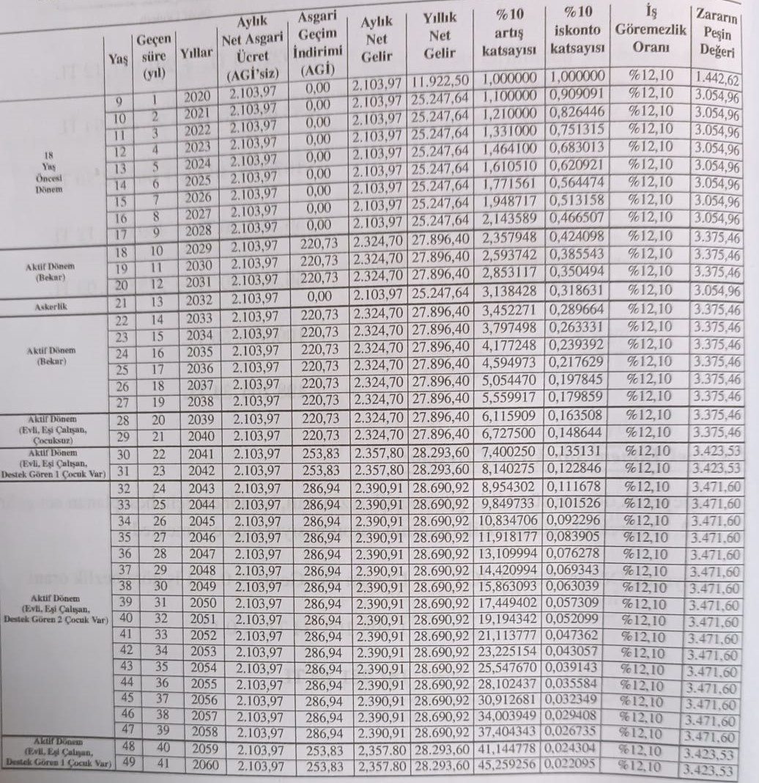
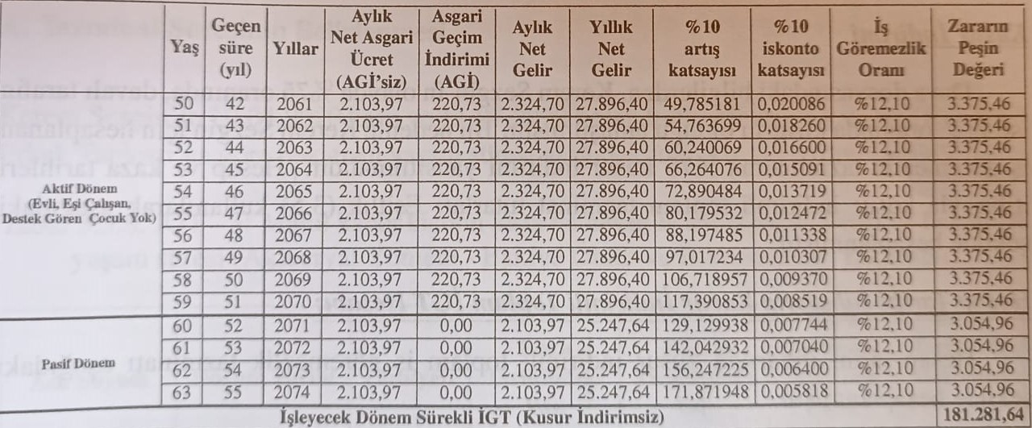
İşleyecek dönem sürekli İGT ( Progresif Rant Yöntemi )

Slide 28
D. Toplam Tazminat
Malul kalan kişi için hesap ve kaza tarihi itibarıyla toplam tazminat tutarları aşağıdaki şekilde hesaplanmıştır.
Hesap Tarihi İtibarıyla Kusur İndirimsiz Toplam IGT Hesabı:
Kerem Sezgin için 11.07.2020 hesap tarihi itibarıyla:
-İşlemiş Dönem Sürekli İş Göremezlik Tazminatı = 772,23 TL,
-Işleyecek Dönem Sürekli İş Göremezlik Tazminatı = 181.281,64 TL'dir.
772,23 TL +181.281,64 TL = 182.053,86 TL Kaza Tarihi İtibarıyla Kusur İndirimsiz Toplam IGT Hesabı:
Kaza tarihi itibarıyla kusur indirimsiz toplam iş göremezlik tazminat tutarı, aşağıdaki şekilde hesaplanmıştır.
772,23 TL + 181.281,64 TL x 1/(1+ (0,09 x 0, 252055 yıl)) = 178.032, 72 TL

Slide 29
E. Zarardan İndirim Sebepleri ve Nihai Tazminat
Kusur İndirimi
Dava dosyasındaki bilgilerden, Kerem Sezgin'in olayda %75 oranında, davalı tarafın ise %25 oranında kusurlu olduğu anlaşılmıştır. Bu nedenle Kerem Sezgin için hesaplanan iş göremezlik tazminatına %75 kusur indirimi yansıtılmalıdır. Hesap ve kaza tarihleri itibarıyla kusur indirimli toplam tazminat tutarları aşağıdaki şekilde hesaplanmıştır.
Hesap Tarihi İtibarıyla Kusur İndirimli Toplam IGT Hesabı:
Hesap tarihi itibarıyla kusur indirimli toplam iş göremezlik tazminatı aşağıdaki şekilde hesaplanmıştır.
182.053,86 TL x 0, 25 = 45.513, 47 TL
Kaza Tarihi İtibarıyla Kusur İndirimli Toplam IGT Hesabı:
Kaza tarihi itibarıyla kusur indirimli toplam iş göremezlik tazminatı aşağıdaki şekilde hesaplanmıştır.
178.032,7 TL x 0,25 = 44.508,18 TL

Slide 30
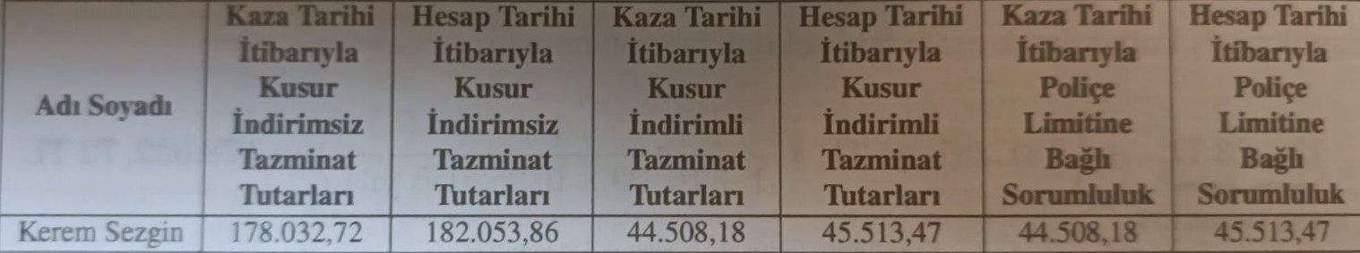
F. Poliçe Limitlerinin Kontrol Edilmesi Davalı sigorta şirketi tarafından düzenlenen Karayolları Motorlu Araçlar Zorunlu Mali Sorumluluk Sigortası poliçesinin kaza tarihi itibarıyla (10.04.2020) kişi başı Sakatlanma ve Ölüm teminat limiti 410.000, 00 TL'dir. Hesaplanan tazminat tutarının teminat limiti dahilinde olup olmadığı incelenmiştir.
Kerem Sezgin için kaza tarihi itibarıyla kusur indirimli toplam iş göremezlik tazminat tutarı 44.508, 18 TL olarak hesaplanmıştır. Bu durumda, hesaplanan tazminat tutarının teminat limiti dahilinde kaldığı belirlenmiştir.
Sonuç olarak, Progresif Rant Yöntemi'ne göre hesaplanan iş göremezlik tazminat tutarı özeti aşağıdaki tabloda sunulmuştur.
İş göremezlik tazminat tutarı tablosu;

Slide 31
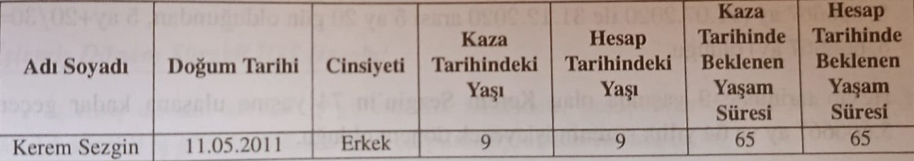
AKTÜERYAL YÖNTEM – BAKİYE ÖMÜR VE BİLİNEN GELİR YAKLAŞIMI
Tazminat Süresinin Belirlenmesi
Kerem Sezgin'in 10.04.2020 kaza ve 11.07.2020 hesap tarihi itibarıyla yaşı ve TRH 2010 Erkek Tablosu'na göre beklenen yaşam süresi aşağıdaki tabloda gösterilmektedir.
Malul kalan kişinin kaza ve hesap tarihi itibarıyla yaşı ve beklenen yaşam süresi (Aktüeryal Yöntem – Bakiye Ömür ve Bilinen Gelir Yaklaşımı)
Tablo’ya göre;
-Hesap tarihi itibarıyla halen hayatta olan Kerem Sezgin'in, hesap tarihindeki yaşı esas alınarak TRH 2010 Erkek Tablosu'na göre beklenen yaşam süresi belirlenmiştir.
-Hesap tarihinde 9 yaşında olan Kerem Sezgin'in TRH 2010 Erkek Tablosu'na göre beklenen yaşam süresi 65 yıldır.

Slide 32
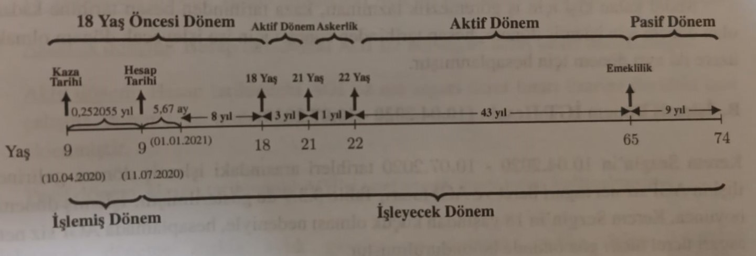
Malul kalan kişinin tazminat hesabını etkileyen tüm durumların gösterildiği, malulün yaşı dikkate alınarak çizilen yaşam çizelgesi aşağıda verilmiştir.
Tablo’ya göre;
-Hesap tarihinde 9 yaşında olan Kerem Sezgin'in TRH 2010 Erkek Tablosu'na göre hesap tarihi itibarıyla beklenen yaşam süresinin 65 yıl olması nedeniyle, tazminat hesabının 74 (9+65) yaşında sona ereceği,
-10.04.2020 kaza tarihi ile 11.07.2020 hesap tarihi arasındaki işlemiş dönem süresinin 0,252055 yıl (10.04.2020 ile 10.07.2020 arası 92 gün olduğundan, 92/365 = 0,252055 yıl) olduğu,
-11.07.2020 hesap tarihinden, 31.12.2020 yıl bitim tarihine kadar geçen sürenin 5,666667 ay (11.07.2020 ile 31.12.2020 arası 5 ay 20 gün olduğundan, 5 ay+20/30 = 5,666667 ay) olduğu,
-Hesap tarihinde 9 yaşında olan Kerem Sezgin'in 74 yaşına ulaşana kadar geçen 5,666667 ay ve 64 yıllık sürenin işleyecek dönem olduğu, Hesap tarihinden 18 yaşına kadar geçen 5,666667 ay ve 8 yıllık sürenin, 18 yaş öncesi dönem olduğu,
-21 yaşından itibaren 1 yıllık askerlik süresinin olduğu,
-Hesap tarihinden itibaren emeklilik yaşına (01.04.2020 tarihinde yürürlüğe giren Karayolları Motorlu Araçlar Zorunlu Mali Sorumluluk Sigortası Genel Şartlarında Değişiklik Yapılmasına Dair Genel Şartlar'a bağlı olarak emeklilik yaşı 65 alınmıştır) qkadar geçen sürenin 5,666667 ay ve 55 yıl olduğu,
-Emeklilik yaşından itibaren kalan yaşam süresinin 9 yıl (74-65) olduğu belirlenmiştir.

Slide 33
B. İşlemiş Dönem İGT Hesabı (10.04.2020 - 10.07.2020)
Kerem Sezgin'in 10.04.2020 - 10.07.2020 tarihleri arasındaki işlemiş dönem gelirine ilişkin AGİ'siz net asgari ücret ve AGİ tutarı, aşağıdaki tabloda gösterilmiştir. İşlemiş dönem boyunca, Kerem Sezgin'in 18 yaşından küçük olması nedeniyle, hesaplamada AGİ'siz net asgari ücret tutarı göz önünde bulundurulmuştur.
İşlemiş dönem süresi ve aylık Gİ’siz net AÜ ile AGİ tutarları;
Tablo’ ya göre; 10.04.2020 - 10.07.2020 arası 3 ay 1 günlük süre 3+1/30 = 3,033333 ay olduğundan Kerem Sezgin'in işlemiş dönem geliri, aşağıdaki şekilde hesaplanmıştır.
İşlemiş Dönem Net Geliri = (2.103, 97 TL+ 0,00 TL) x 3,033333 ay = 2.103, 97 TL x 3,033333 ay
=6.382, 04 TL
İşlemiş Dönem Sürekli İGT Hesabı: İşlemiş dönem sürekli iş göremezlik tazminatı, hesaplanan dönem net geliri ile %12,1 sürekli iş göremezlik oranının çarpılmasıyla elde edilmektedir.
İşlemiş Dönem Sürekli İGT = Dönem Net Geliri × 0,121 iş göremezlik oranı = 6.382,04 TL x 0,121
= 772,23 TL

Slide 34
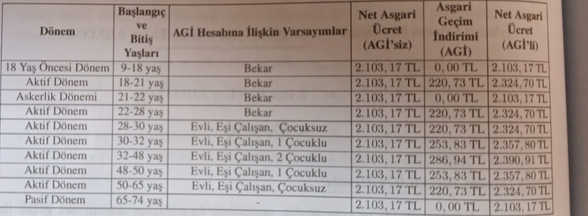
C. İşleyecek Dönem İGT Hesabı (11.07.2020 tarihinden itibaren)
Kerem Sezgin'in işleyecek dönem geliri, 18 yaş öncesi dönem, askerlik dönemi, aktif ve pasif dönem olarak aşağıdaki şekilde hesaplanmıştır.
-18 Yaş öncesi dönem: Hesap tarihindeki AGİ'siz net asgari ücret tutarı kullanılmıştır.
-Askerlik dönemi: Hesap tarihindeki AGİ'siz net asgari ücret tutarı kullanılmıştır.
-Aktif dönem: Hesap tarihindeki AGI'siz net asgari ücret tutarı üzerine ilerideki eşin çalışma durumu ve muhtemel destek gören çocuk sayısına uygun AGİ tutarları eklenmiştir.
-Pasif dönem: Hesap tarihindeki AGİ'siz net asgari ücret tutarı kullanılmıştır. İşleyecek döneme ilişkin aylık gelirler ve değişim yaşları aşağıdaki tabloda gösterilmektedir.
İşleyecek dönem süreleri ve aylık AGİ’siz net AÜ ile AGİ tutarları (Aktüeryal Yöntem – Bakiye Ömür ve Bilinen Gelir Yaklaşımı) tablosu;

Slide 35

Kerem Sezgin’in işleyecek dönem net gelirir , hesap tarihinden yıl bitimine kalan 5,666667 ay , 18 yaş öncesi 8 yıl , 1 yıl askerlik dönemi , 3 yıl askerlik öncesi ve 38 yıl askerlik sonrası olmak üzere toplam 41 yıl aktif dönem ve 9 yıllık pasif dönem süresi dikkate alınarak aşağıdaki şekilde hesaplanmıştır.
İşleyecek Dönem Net Geliri
= (2.103, 97 TL x 5, 666667 ay) × ${\ddot{a}}_{9:1}$┐→($N_{9}$- $N_{10}$)/ $D_{9}$=1+ (2.103, 97 TL 12 ay) × 1${\ddot{\text{I}a}}_{9:8}$┐→($N_{10}$- $N_{18}$)/ $D_{9}$=7,377506
+ (2.324, 70 TL x 12 ay) × 9${\ddot{\text{I}a}}_{9:3}$┐→($N_{18}$- $N_{21}$)/ $D_{9}$=2,498373 + (2.103, 97 TL 12 ay) × 12${\ddot{\text{I}a}}_{9:1}$┐→($N_{21}$- $N_{22}$)/ $D_{9}$=0,802197
+ (2.324, 70 TL x 12 ay) × 13${\ddot{\text{I}a}}_{9:6}$┐→($N_{22}$- $N_{28}$)/ $D_{9}$=4,509116+ + (2.324, 70 TL x 12 ay) × 19${\ddot{\text{I}a}}_{9:2}$┐→($N_{28}$-30)/ $D_{9}$=1,393691
+ (2.357, 80 TL x 12 ay) × 21${\ddot{\text{I}a}}_{9:2}$┐→($N_{30}$- $N_{32}$)/ $D_{9}$=1,342280+ (2.390, 91 TL x 12 ay) × 23${\ddot{\text{I}a}}_{9:16}$┐→($N_{32}$- $N_{48}$)/ $D_{9}$=9,070063
+ (2.357, 80 TL x 12 ay) × 39${\ddot{\text{I}a}}_{9:2}$┐→($N_{48}$- $N_{50}$)/ $D_{9}$=0,940811+ (2.324, 70 TL x 12 ay) × 41${\ddot{\text{I}a}}_{9:15}$┐→($N_{50}$- $N_{65}$)/ $D_{9}$=5,708766
+ (2.103, 97 TL x 12ay) × 56${\ddot{\text{I}a}}_{9:9}$┐→($N_{65}$- $N_{74}$)/ $D_{9}$=2,175397
=11.922,50 + 186.264,60 + 69.695,62 + 20.253,58 + 125.788,09 + 38.878,96 + 37.997,93 + 260.228,46 + 26.618,92 + 159.254,03
+54.923,63
= 991.806,32 TL

Slide 36
İşleyecek Dönem Sürekli İGT Hesabı: İşleyecek dönem sürekli iş göremezlik tazminatı, bu dönem için hesaplanan net gelir ile % 12,1 sürekli iş göremezlik oranının çarpılmasıyla elde edilmektedir.
İşleyecek Dönem Sürekli İGT = Dönem Net Geliri x 0,121 iş göremezlik oranı
=991.806, 32 TL × 0,121
=120.008,57 TL
Kerem Sezgin için Aktüeryal Yöntem - Bakiye Ömür ve Bilinen Gelir Yaklaşımı’na göre hesaplanan işleyecek dönem sürekli iş göremezlik tazminatının yıllara göre ayrıntısı bir sonraki tabloda detaylı olarak gösterilmektedir.

Slide 37
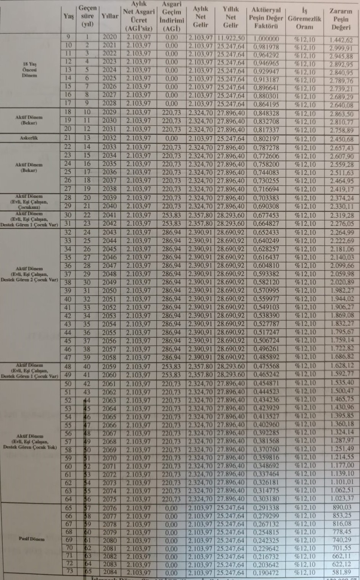
İşleyecek dönem sürekli İGT (aktüeryal Yöntem – Bakiye Ömür ve Bilinen Gelir Yaklaşımı) tablosu;

Slide 38
D. Toplam Tazminat
Malul kalan kişi için hesap tarihi ve kaza tarihi itibarıyla kusur indirimsiz toplam iş göremezlik tazminat tutarları aşağıdaki şekilde hesaplanmıştır.
Hesap Tarihi itibarıyla Kusur İndirimsiz Toplam IGT Hesabı:
Kerem Sezgin için 11.07.2020 hesap tarihi itibarıyla:
-İşlemiş Dönem Sürekli İş Göremezlik Tazminatı = 772,23 TL,
-İşleyecek Dönem Sürekli İş Göremezlik Tazminatı = 120.008,57 TL'dir.
Hesap tarihi itibarıyla kusur indirimsiz toplam iş göremezlik tazminat tutarı, işlemiş ve işleyecek dönem tazminat tutarlarının toplamı olarak, aşağıdaki şekilde hesaplanmıştır.
772, 23 TL + 120.008, 57 TL = 120.780,79 TL
Kaza Tarihi İtibarıyla Kusur İndirimsiz Toplam İGT Hesabı:
Kaza tarihi itibarıyla kusur indirimsiz toplam iş göremezlik tazminat tutarı, aşağıdaki şekilde hesaplanmıştır.
772,23 + 120.008,57 x 1/(1+(0,09 x 0,252055 yıl)) = 118.118,79

Slide 39
E. Zarardan İndirim Sebepleri ve Nihai Tazminat
Kusur İndirimi;
Dava dosyasındaki bilgilerden, Kerem Sezgin'in olayda %75 oranında, davalı tarafın ise %25 oranında kusurlu olduğu anlaşılmıştır. Bu nedenle Kerem Sezgin için hesaplanan iş göremezlik tazminatına %75 kusur indirimi yansıtılmalıdır. Hesap ve kaza tarihleri itibarıyla kusur indirimli toplam tazminat tutarları aşağıdaki şekilde hesaplanmıştır.
Hesap Tarihi İtibarıyla Kusur İndirimli Toplam İGT Hesabı:
Hesap tarihi itibarıyla kusur indirimli toplam iş göremezlik tazminatı aşağıdaki şekilde hesaplanmıştır.
120.780, 79 TL x 0,25 = 30.195,20 TL
Kaza Tarihi İtibarıyla Kusur İndirimli Toplam İGT Hesabı:
Kaza tarihi itibarıyla kusur indirimli toplam iş göremezlik tazminatı aşağıdaki şekilde hesaplanmıştır.
118.118, 79 TL x 0,25 = 29.529, 70 TL

Slide 40
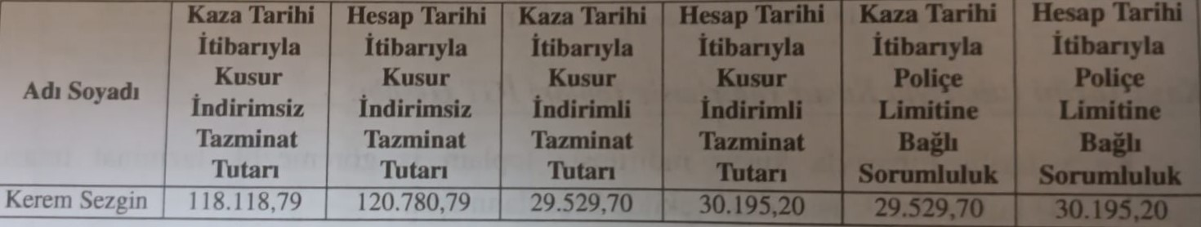
F. Poliçe Limitlerinin Kontrol Edilmesi
Davalı sigorta şirketi tarafından düzenlenen Karayolları Motorlu Araçlar Zorunlu Mali Sorumluluk Sigortası poliçesinin kaza tarihi itibarıyla (10.04.2020) kişi başı Sakatlanma ve Ölüm teminat limiti 410.000, 00 TL'dir. Hesaplanan tazminat tutarının teminat limiti dahilinde olup olmadığı incelenmiştir.
Kerem Sezgin için kaza tarihi itibarıyla kusur indirimli toplam iş göremezlik tazminat tutarı 29.529, 70 TL olarak hesaplanmıştır. Bu durumda, hesaplanan tazminat tutarının teminat limiti dahilinde kaldığı belirlenmiştir.
Sonuç olarak, Aktüeryal Yöntem - Bakiye Ömür ve Bilinen Gelir Yaklaşımı'na göre hesaplanan iş göremezlik tazminat tutarı özeti aşağıdaki tabloda sunulmuştur.

Slide 41
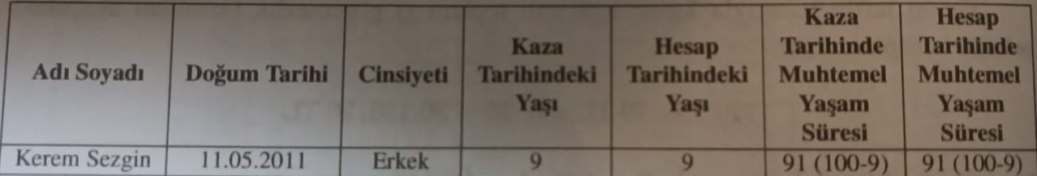
Aktüeryal Yöntem - Tam Hayat ve Güncel Gelir Yaklaşımı
A. Tazminat Süresinin Belirlenmesi
Kerem Sezgin'in 10.04.2020 kaza ve 11.07.2020 hesaplama tarihleri itibarıyla yaşı ve TRH 2010 Erkek Tablosu'na göre muhtemel yaşam süresi aşağıdaki tabloda gösterilmektedir.
Malul kalan kişinin yaşı ve muhtemel yaşam süresi (Aktüeryal Yöntem - Bakiye Ömür ve Bilinen Gelir Yaklaşımı) tablosu;
Malul kalan kişi için iş göremezlik tazminatı, kaza tarihinden hesap tarihine kadar olan dönem için işlemiş dönem, hesap tarihinden sonrası için ise işleyecek dönem olmak üzere iki ayrı dönem için hesaplanmıştır.

Slide 42
B. İşlemiş Dönem İGT Hesabı (10.04.2020 - 10.07.2020)
Kerem Sezgin'in 10.04.2020 – 10.07.2020 tarihleri arasındaki işlemiş dönem aylık geliri için hesap tarihinde yürürlükteki güncel net asgari ücret dikkate alınmıştır. İşlemiş dönem boyunca, Kerem Sezgin'in 18 yaşından küçük olması nedeniyle, AGİ tutarı göz önünde bulundurulmamıştır.
İşlemiş döem süresi aylık Gİ’siz net AÜ ile AGİ tutarları tablosu;
Kerem Sezgin'in işlemiş dönem sürekli iş göremezlik dönem net geliri aşağıdaki şekilde hesaplanır:
İşlemiş Dönem Net Geliri = (2.103, 97 TL + 0,00 TL) x 3,033333 ay =2.103, 97 TL x 3,033333 ay
=6.382,04 TL

Slide 43
İşlemiş Dönem Sürekli IGT Hesabı: İşlemiş dönem sürekli iş göremezlik tazminatı, hesaplanan dönem net geliri ile %12,1 sürekli iş göremezlik oranının çarpılmasıyla elde edilmektedir.
İşlemiş Dönem Sürekli IGT = Dönem Net Geliri x 0,121 iş göremezlik oranı
=6.382, 04 TL x 0,121
=772,23 TL

Slide 44
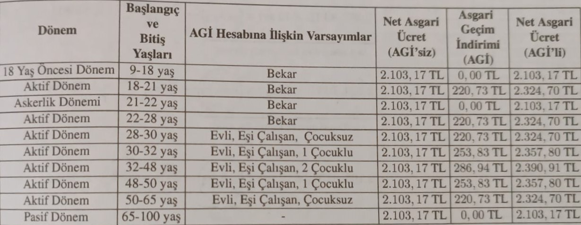
C. İşleyecek Dönem IGT Hesabı (11.07.2020 tarihinden itibaren)
Kerem Sezgin'in işleyecek dönem geliri, 18 yaş öncesi dönem, askerlik dönemi, aktif ve pasif dönem olarak aşağıdaki şekilde hesaplanmıştır.
-18 Yaş öncesi dönem: Hesap tarihindeki AGI'siz net asgari ücret tutarı kullanılmıştır.
-Askerlik dönemi: Hesap tarihindeki AGİ'siz net asgari ücret tutarı kullanılmıştır.
-Aktif dönem: Hesap tarihindeki AGI'siz net asgari ücret tutarı üzerine ilerideki eşin çalışma durumu ve muhtemel destek gören çocuk sayısına uygun AGİ tutarları eklenmiştir.
-Pasif dönem: Hesap tarihindeki AGI'siz net asgari ücret tutarı kullanılmıştır. İşleyecek döneme ilişkin aylık gelirler ve değişim tarihleri aşağıdaki tabloda gösterilmektedir.

Slide 45

İşleyecek Dönem Net Geliri
= (2.103, 97 TL x 5, 666667 ay) × ${\ddot{a}}_{9:1}$┐→($N_{9}$- $N_{10}$)/ $D_{9}$=1+ (2.103, 97 TL 12 ay) × 1${\ddot{\text{I}a}}_{9:8}$┐→($N_{10}$- $N_{18}$)/ $D_{9}$=7,377506
+ (2.324, 70 TL x 12 ay) × 9${\ddot{\text{I}a}}_{9:3}$┐→($N_{18}$- $N_{21}$)/ $D_{9}$=2,498373 + (2.103, 97 TL 12 ay) × 12${\ddot{\text{I}a}}_{9:1}$┐→($N_{21}$- $N_{22}$)/ $D_{9}$=0,802197
+ (2.324, 70 TL x 12 ay) × 13${\ddot{\text{I}a}}_{9:6}$┐→($N_{22}$- $N_{28}$)/ $D_{9}$=4,509116+ + (2.324, 70 TL x 12 ay) × 19${\ddot{\text{I}a}}_{9:2}$┐→($N_{28}$-30)/ $D_{9}$=1,393691
+ (2.357, 80 TL x 12 ay) × 21${\ddot{\text{I}a}}_{9:2}$┐→($N_{30}$- $N_{32}$)/ $D_{9}$=1,342280+ (2.390, 91 TL x 12 ay) × 23${\ddot{\text{I}a}}_{9:16}$┐→($N_{32}$- $N_{48}$)/ $D_{9}$=9,070063
+ (2.357, 80 TL x 12 ay) × 39${\ddot{\text{I}a}}_{9:2}$┐→($N_{48}$- $N_{50}$)/ $D_{9}$=0,940811+ (2.324, 70 TL x 12 ay) × 41${\ddot{\text{I}a}}_{9:15}$┐→($N_{50}$- $N_{65}$)/ $D_{9}$=5,708766
+ (2.103, 97 TL x 12ay) × 56${\ddot{\text{I}a}}_{9:35}$┐→($N_{65}$- $N_{100}$)/ $D_{9}$=3,64814
=11.922,50 + 186.264,60 + 69.695,62 + 20.253,58 + 125.788,09 + 38.878,96 + 37.997,93 + 260.228,46 + 26.618,92 + 159.254,03
+92.126,47
= 991.806,32 TL

Slide 46
işleyecek Dönem Sürekli IGT Hesabı:
İşleyecek dönem sürekli iş göremezlik tazminatı, bu dönem için hesaplanan net gelir ile %12,1 sürekli iş göremezlik oranının çarpılmasıyla elde edilmektedir.
İşleyecek Dönem Sürekli İGT = Dönem Net Geliri x 0,121 iş göremezlik oranı
=1.029.009, 16 TL x 0,121
= 124.510, 11 TL Kerem Sezgin için Aktüeryal Yöntem - Tam Hayat ve Güncel Gelir Yaklaşımı’na göre hesaplanan işleyecek dönem sürekli iş göremezlik tazminatının yıllara göre ayrıntısı bir sonraki tabloda detaylı olarak gösterilmektedir.

Slide 47
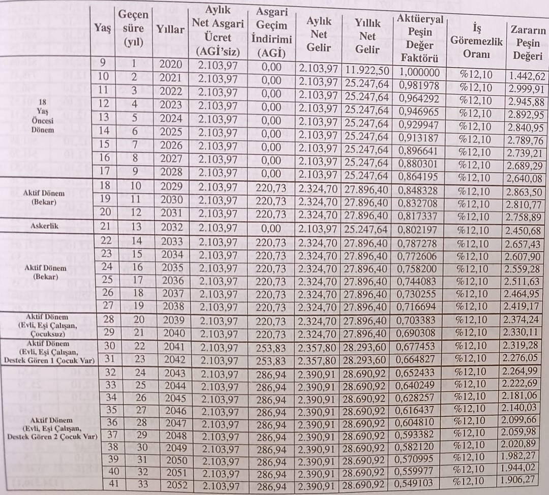

Slide 48
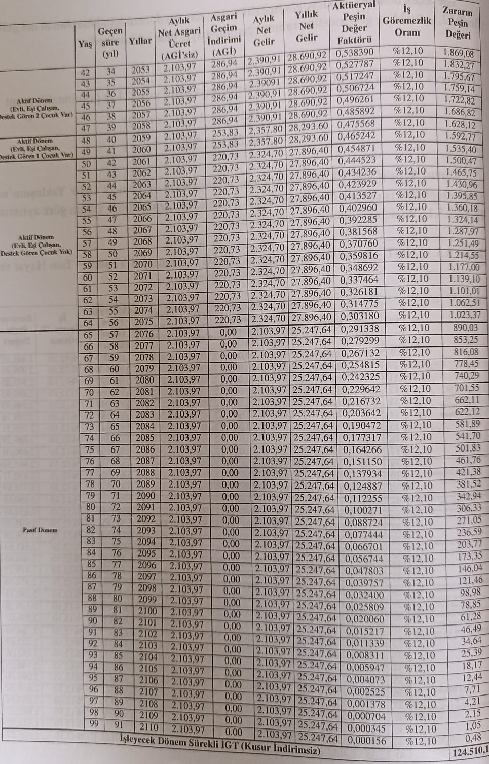

Slide 49
D. Toplam Tazminat
Malul kalan kişi için hesap ve kaza tarihi itibarıyla toplam tazminat tutarları aşağıdaki şekilde hesaplanmıştır.
Hesap Tarihi Itibarıyla Kusur İndirimsiz Toplam IGT Hesabı:
Kerem Sezgin için 11.07.2020 hesap tarihi itibariyla:
-İşlemiş Dönem Sürekli İş Göremezlik Tazminatı = 772,23 TL,
-İşleyecek Dönem Sürekli İş Göremezlik Tazminatı = 124.510,11 TL'dir.
Hesap tarihi itibarıyla kusur indirimsiz toplam iş göremezlik tazminat tutarı, işlemiş ve işleyecek dönem iş göremezlik tazminat tutarlarının toplamı olarak, aşağıdaki şekilde hesaplanmıştır.
772,23 TL +124.510, 11 TL = 125.282, 34 TL Kaza Tarihi İtibarıyla Kusur İndirimsiz Toplam İGT Hesabı:
Kaza tarihi itibarıyla kusur indirimsiz toplam iş göremezlik tazminat tutarı, aşağıdaki şekilde hesaplanmıştır.
=(772, 23 TL+124.510, 11 TL) x 1/1+ (0, 09 x 0, 252055 yıl)
=122.503,36 TL

Slide 50
E. Zarardan İndirim Sebepleri ve Nihai Tazminat
Kusur İndirimi
Dava dosyasındaki bilgilerden, Kerem Sezgin'in olayda %75 oranında, davalı tarafın ise %25 oranında kusurlu olduğu anlaşılmıştır. Bu nedenle Kerem Sezgin için hesaplanan iş göremezlik tazminatına %75 kusur indirimi yansıtılmalıdır. Hesap ve kaza tarihleri itibarıyla kusur indirimli toplam tazminat tutarları aşağıdaki şekilde hesaplanmıştır.
Hesap Tarihi İtibarıyla Kusur İndirimli Toplam İGT Hesabı:
125.282,34 TL x 0, 25 = 31.320, 58 TL
Kaza Tarihi İtibarıyla Kusur İndirimli Toplam IGT Hesabı:
122.503, 36 TL x 0,25 = 30.625,84 TL

Slide 51
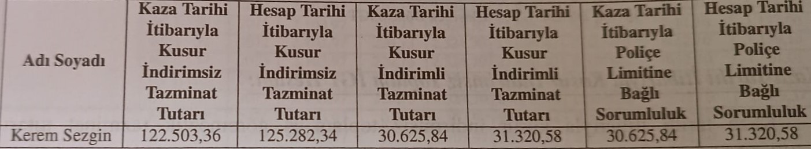
F. Poliçe Limitlerinin Kontrol Edilmesi
Davalı sigorta şirketi tarafından düzenlenen Karayolları Motorlu Araçlar Zorunlu Mali Sorumluluk Sigortası poliçesinin kaza tarihi itibarıyla (10.04.2020) kişi başı Sakatlanma ve Ölüm teminat limiti 410.000, 00 TL'dir. Hesaplanan tazminat tutarının teminat limiti dahilinde olup olmadığı incelenmiştir.
Kerem Sezgin için kaza tarihi itibarıyla kusur indirimli toplam iş göremezlik tazminat tutarı 30.625, 84 TL olarak hesaplanmıştır. Bu durumda, hesaplanan tazminat tutarının teminat limiti dahilinde kaldığı belirlenmiştir.
Sonuç olarak, Aktüeryal Yöntem - Tam Hayat ve Güncel Gelir Yaklaşımı'na göre hesaplanan iş göremezlik tazminat tutarı özeti aşağıdaki tabloda sunulmuştur.

Slide 52
Örnek Dava Dosyası-2
DOSYA BİLGİLERİ | KAZA TARİHİ | 21.09.2017
 | KAZANIN TÜRÜ | TRAFİK KAZASI
 | DAVA TARİHİ | 06.03.2019
 | HESAP TARİHİ | 03.02.2020
MALÜL BİLGİLERİ | ADI SOYADI | ZEYNEP ESEN AKIN
 | DOĞUM TARİHİ | 25.05.1962
 | CİNSİYETİ | KADIN
 | MEDENİ HALİ | EVLİ – EŞİ ÇAŞILIYOR 1 KIZI VAR
 | AYLIK NET GELİRİ | ASGARİ ÜCRET
 | KUSUR ORANI | %25
DAVALI BİLGİLERİ | DAVALI ADI SOYADI | ABC SİGORTA A.Ş.
 | DAVALININ KUSUR ORANI | %75
 | ZMSS VAR MI? | EVET
 | POLİÇE TANZİM TARİHİ | 14.07.2017
 | BAŞKA DAVALI VAR MI? | HAYIR
MALÜLİYET BİLGİLERİ | TEDAVİ SÜRESİ | YOK
 | SÜREKİ İŞ GÖREMEZLİK ORANI | %38
 | BAKICI GİDERİ TALEP EDİL Dİ Mİ? | HAYIR
 | BAKICI GİDERİ SÜRESİ | YOK
ÖDEME BİLGİLERİ | SİGORTA ŞİRKETİ ÖDEMESİ VAR MI? | EVET
 | SİGORTA ŞİRKETİ ÖDEME TARİHİ | 18.02.2019
 | SİGORTA ŞİRKETİ ÖDEME MİKTARI | 75.000,00 TL
 | SGK ÖDEMESİ VAR MI? | HAYIR
 | GÜVENCE HESABI ÖDEMESİ VAR MI? | HAYIR
EK BİLGİ | YOK

Slide 53
Bu dava dosyasında;
-Trafik kazasından kaynaklanan sürekli iş göremezlik tazminatının hesaplanması,
-Malul kalan kişinin aylık gelirinin net asgari ücret üzerinden hesaplanması,
-Malul kalan kişinin medeni hali, eşinin çalışma durumu ve destek gören çocuk sayısı göz önünde bulundurularak ilgili AGI tutarlarının düzenlenmesi,
-Kusur indiriminin tazminat hesabına yansıtılması,
-Dava tarihi öncesi sigorta şirketi ödemesi olması durumunda; ödeme tarihi itibarıyla yapılan hesapta ödenen tazminat tutarının davacı için yeterli olup olmadığının tespit edilmesi; ödenen tazminatın zararı karşılamada yeterli olmadığı durumda güncel hesap tarihi itibarıyla bakiye tazminat hesabının yapılması anlatılmıştır.

Slide 54
Malul Kalan Kişinin Gelir Durumunun İncelenmesi:
Dava dosyasındaki belgelerin incelenmesi neticesinde, Zeynep Esen Akın'ın aylık net gelirinin asgari ücret olduğu anlaşılmıştır. Zeynep Esen Akın için iş göremezlik tazminat hesaplamasında kullanılacak gelirin belirlenmesinde aşağıdaki hususlar dikkate alınmıştır:
-Kaza tarihinde 55 yaşında olan Zeynep Esen Akın için iş göremezlik tazminatı hesabında aktif ve pasif dönem ayrımı yapılmıştır.
-Zeynep Esen Akın'ın aktif dönem aylık net gelirinin hesaplanmasında, eşinin çalışma durumuna ve çocuğunun destek kapsamında olup olmadığına bağlı olarak ilgili AGİ tutarları dikkate alınmıştır.
-Dava dosyasındaki belgelerden Zeynep Esen Akın'ın eşinin çalıştığı, çocuğunun ise 25 yaşından büyük olduğu ve eğitim gördüğüne ilişkin bir bilginin bulunmadığı anlaşılmıştır.
-Dava dosyasında Zeynep Esen Akın'ın mesleğine ilişkin özel bir durum (asker, polis, maden işçisi vb.) belirtilmemiş, bu nedenle yerleşik Yargı kararları doğrultusunda emeklilik yaşı 60 olarak alınmıştır.
Aktif dönem aylık net gelir: AGİ'siz net asgari ücret üzerine evli, eşi çalışan, çocuksuz durumuna uygun AGİ tutarının eklenmesi ile elde edilmiştir.
Pasif dönem aylık net gelir: AGİ'siz net asgari ücret olarak alınmıştır. 18.02.2019 sigorta şirketi ödeme tarihinde yürürlükteki AGİ'siz net asgari ücret tutarı 1.829, 02 TL; 03.02.2020 hesap tarihinde yürürlükteki AGİ'siz net asgari ücret tutarı ise 2.103, 97 TL'dir.

Slide 55
Beden Gücü Kaybı Oranının İncelenmesi: AAA Üniversitesi Tıp Fakültesi Adli Tıp Anabilim Dalı'nın ...tarih …sayılı raporunda; Zeynep Esen Akın'ın 01.09.2017 tarihli trafik kazasından kaynaklanan sürekli iş göremezlik oranının %38 olduğu belirtilmiştir.
Bu dava dosyasında tazminata konu ZMSS poliçesinin tanzim tarihi 14.07.2017'dir. Poliçe tanzim tarihi itibarıyla geçerli olan ve 2015 yılında yürürlüğe giren Karayolları Motorlu Araçlar Zorunlu Mali Sorumluluk Sigortası Genel Şartları'na göre, tazminat hesabında Aktüeryal Yöntem kullanılması uygundur. yaklaşımların tazminat hesaplamalarında yarattığı değişikliklerin gösterilebilmesi için bu dava dosyası, halihazırda kullanılmakta olan Progresif Rant Yöntemi , Aktüeryal Yöntem - Bakiye Ömür ve Bilinen Gelir Yaklaşımı ve Aktüeryal Yöntem-Tam Hayat ve Güncel Gelir Yaklaşımı çerçevesinde incelenmiştir.
Sigorta şirketinin davacıya ödeme yaptığı tarih olan 18.02.2019 tarihi itibarıyla yapılan hesaplamada, sigorta şirketi ödemesinin zararı karşılamada yeterli olup olmadığı her bir yöntem için Sigorta Şirketi Ödeme Tarihindeki Verilere Göre Yapılan İş Göremezlik Tazminatı Hesabı başlığı altında incelenmiştir. Yapılan ödemenin zararı karşılamada yeterli olmadığı durum için ise güncel hesap tarihi olan 03.02.2020 tarihi itibarıyla yeniden hesaplama yapılmış, sigorta şirketinin ödeme tutarı, %9 kanuni faiz oranı ile güncellenerek hesaplanan tazminat tutarından düşülmüş ve her bir yöntem için bakiye tazminat tutarı hesaplanmış ve Güncel Hesap Tarihindeki Verilere Göre Yapılan Iş Göremezlik Tazminatı Hesabı başlığı altında detaylı olarak incelenmiştir.

Slide 56
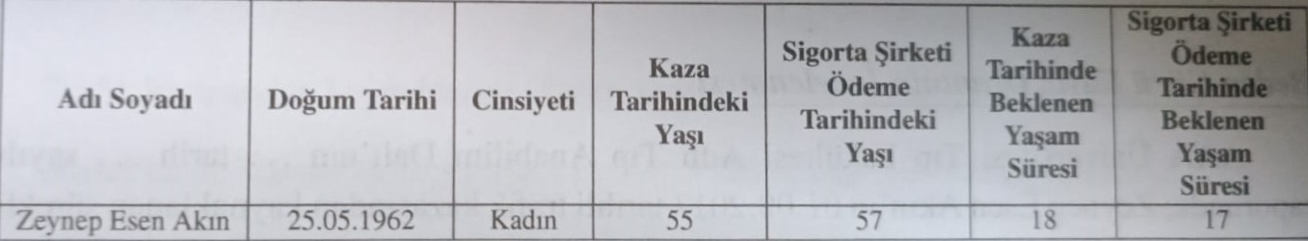
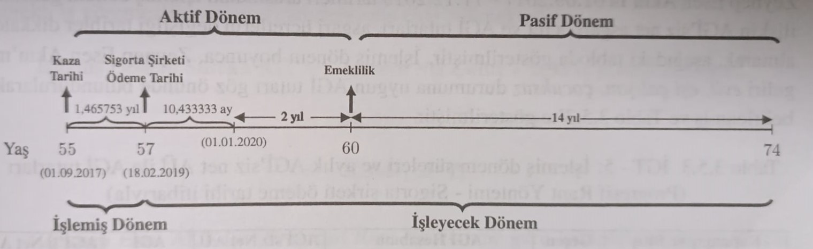
Progresif Rant Yöntemi Sigorta şirketi ödeme tarihindeki verilere göre davacının zararının karşılanıp karşılanmadığı belirlenirken, öncelikle hesaplama tarihi olarak sigorta şirketi ödeme tarihi olan 18.02.2019 alınmıştır.
I. Sigorta Şirketi Ödeme Tarihindeki Verilere Göre Yapılan İş Göremezlik Tazminatı Hesabı:
A. Tazminat Süresinin Belirlenmesi Zeynep Esen Akın'ın 01.09.2017 kaza ve 18.02.2019 sigorta şirketi ödeme tarihleri itibarıyla yaşı ve PMF 1931 Hayat Tablosu'na göre beklenen yaşam süresi aşağıdaki tabloda gösterilmektedir.
Malul kalan kişinin tazminat hesabını etkileyen tüm durumların gösterildiği, malulün yaşı dikkate alınarak çizilen yaşam çizelgesi aşağıda verilmiştir.

Slide 57
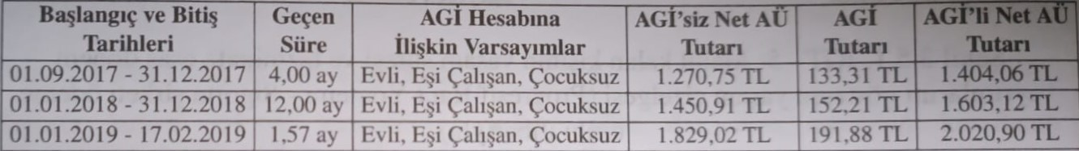
Malul kalan kişi için iş göremezlik tazminatı, kaza tarihinden sigorta şirketi ödeme tarihine kadar olan dönem için işlemiş dönem, sigorta şirketi ödeme tarihinden sonrası için ise işleyecek dönem olmak üzere iki ayrı dönem için hesaplanmıştır.
B. İşlemiş Dönem İGT Hesabı (01.09.2017 - 17.02.2019)
Zeynep Esen Akın'ın 01.09.2017 17.12.2019 tarihleri arasındaki işlemiş dönem gelirine ilişkin AGİ'siz net asgari ücret ve AGİ tutarları, asgari ücretlerin değiştiği tarihler dikkate alınarak, aşağıdaki tabloda gösterilmiştir. İşlemiş dönem boyunca, Zeynep Esen Akın’ın geliri evli, eşi çalışan, çocuksuz durumuna uygun AGİ tutarı göz önünde bulundurularak belirlenmiş ve aşağıdaki tabloda gösterilmiştir.

Slide 58
İşlemiş Dönem Net Gelir = (1.270,75 TL + 133,31 TL) x 4 ay +(1.450,91 TL + 152, 21 TL) x 12 ay + (1.829, 02 TL + 191,88 TL) x 1,566667 ay = (1.404, 06 TL x 4 ay)
+(1.603, 12 TL x 12 ay)
+ (2.020, 90 TL x 1,566667 ay)
= 5.616,24 TL + 19.237, 44 TL + 3.166,08 TL
=28.019,76

Slide 59
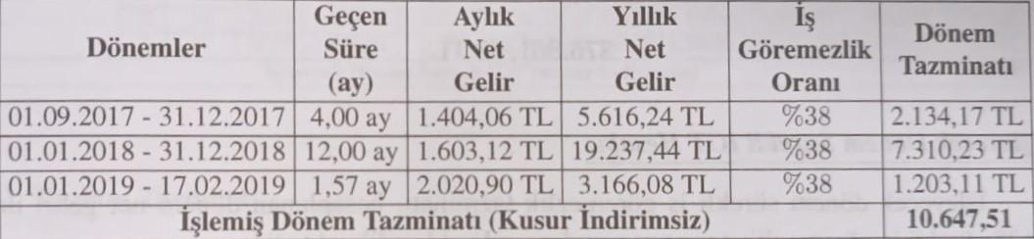
Işlemiş Dönem Sürekli İGT Hesabı: İşlemiş dönem sürekli iş göremezlik tazminatı, hesaplanan dönem net geliri ile %38 sürekli iş göremezlik oranının çarpılmasıyla elde edilmektedir.
İşlemiş Dönem Sürekli IGT = Dönem Net Geliri x 0,38 iş göremezlik oranı
= 28.019, 76 TL x 0,38
=10.647,51 TL
Zeynep Esen Akın için Progresif Rant Yöntemine göre hesaplanan işlemiş dönem sürekli iş göremezlik tazminatının ayrıntısı aşağıdaki tabloda detaylı olarak gösterilmektedir.

Slide 60
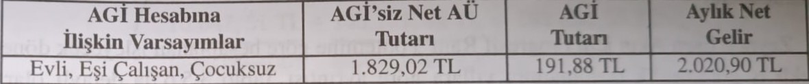
C. İşleyecek Dönem İGT Hesabı (18.02.2019 tarihinden itibaren) İşleyecek dönem, sigorta şirketi ödeme tarihindeki net gelir kullanılarak aktif ve pasif dönem olmak üzere iki kısımda incelenmiştir. Zeynep Esen Akın'ın işleyecek dönem geliri aşağıdaki şekilde hesaplanır:
Aktif dönem: Aktif dönem aylık net gelir, sigorta şirketi ödeme tarihinde yürürlükteki AGİ'siz net asgari ücret olan 1.829, 02 TL ve evli, eşi çalışan, çocuksuz durumuna uygun AGİ tutarı olan 191,88 TL kullanılarak elde edilmiştir. İşleyecek döneme ilişkin aktif dönem aylık net gelir tutarı aşağıdaki tabloda gösterilmektedir.
Pasif dönem: Pasif dönem aylık net gelir,, sigorta şirketi ödeme tarihinde yürürlükteki AGİ'siz net asgari ücret tutarı olan 1.829,02 TL'dir.

Slide 61
Zeynep Esen Akın'ın işleyecek dönem net geliri, sigorta şirketi ödeme tarihinden yıl bitimine kalan 10,433333 ay ve 2 yıllık aktif dönem süresi ile 14 yıllık pasif dönem süresi dikkate alınarak aşağıdaki şekilde hesaplanmıştır:
İşleyecek Dönem Net Geliri
=(2.020, 90 TL x 10, 433333 ay) × 1 yıl +(2.020, 90 TL x 12 ay) × 2 yıl +(1.829, 02 TL x 12 ay) × 14 yıl = 21.084,72 TL + 48.501, 60 TL + 307.275,36 TL
= 376.861,68 TL

Slide 62
D. Toplam Tazminat
Malul kalan kişi için sigorta şirketi ödeme tarihi itibarıyla toplam tazminat tutarı aşağıdaki şekilde hesaplanmıştır.
Sigorta Şirketi Ödeme Tarihi İtibarıyla Kusur İndirimsiz Toplam İGT Hesabı:
Zeynep Esen Akın için 18.02.2019 sigorta şirketi ödeme tarihi itibarıyla;
-İşlemiş Dönem Sürekli İş Göremezlik Tazminatı = 10.647,51 TL,
-İşleyecek Dönem Sürekli İş Göremezlik Tazminatı = 143.207,44 TL'dir. Sigorta şirketi ödeme tarihi itibarıyla kusur indirimsiz toplam iş göremezlik tazminat tutarı, işlemiş ve işleyecek dönem iş göremezlik tazminat tutarlarının toplamı olarak aşağıdaki şekilde hesaplanmıştır.
10.647,51 TL +143.207, 44 TL = 153.854,95 TL

Slide 63
E. Zarardan İndirim Sebepleri ve Nihai Tazminat
Kusur İndirimi
Dava dosyasındaki bilgilerden, Zeynep Esen Akın'ın olayda %25 oranında ve davalı tarafin ise %75 oranında kusurlu olduğu anlaşılmıştır. Bu nedenle Zeynep Esen Akın için hesaplanan iş göremezlik tazminatına %25 kusur indirimi yansıtılmalıdır. Sigorta şirketi ödeme tarihi itibarıyla kusur indirimli toplam tazminat tutarı aşağıdaki şekilde hesaplanmıştır.
Sigorta Şirketi Ödeme Tarihi itibariyla Kusur İndirimli Toplam IGT Hesabı:
Sigorta şirketi ödeme tarihi itibarıyla kusur indirimli toplam iş göremezlik tazminatı aşağıdaki şekilde hesaplanmıştır.
153.854,95 x 0.75 = 115.391,21

Slide 64
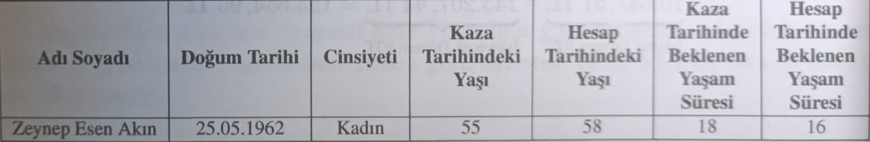
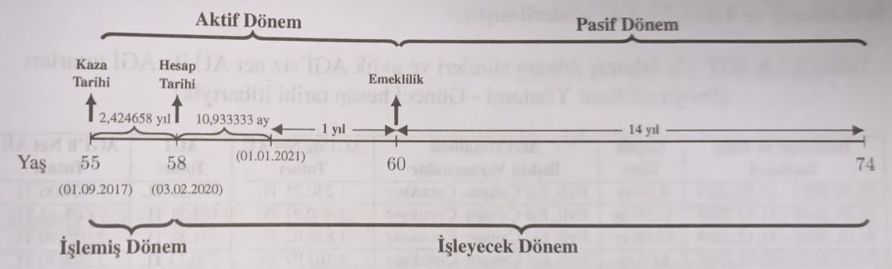
II. Güncel Hesap Tarihindeki Verilere Göre Yapılan İş Göremezlik Tazminatı Hesabı A. Tazminat Süresinin Belirlenmesi
Zeynep Esen Akın'ın 01.09.2017 kaza ve 03.02.2020 hesap tarihleri itibarıyla yaşı ve PMF 1931 Hayat Tablosu'na göre beklenen yaşam süresi aşağıdaki tabloda gösterilmektedir.
Malul kalan kişinin kaza ve hesap tarihi itibarıyla yaşı ve beklenen yaşam süresi (Progresif Rant Yöntemi - Güncel hesap tarihi itibarıyla) tablosu:
Malul kalan kişinin tazminat hesabını etkileyen tüm durumların gösterildiği , malulün yaşı dikkate Alınarak çizilen yaşam çizelgesi aşağıdaki şekilde verilmiştir.

Slide 65
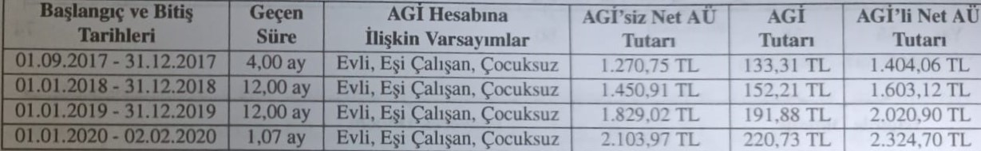
Malul kalan kişi için iş göremezlik tazminatı, kaza tarihinden hesap tarihine kadar olan dönem için işlemiş dönem, hesap tarihinden sonrası için ise işleyecek dönem olmak üzere iki ayrı dönem için hesaplanmıştır.
B. İşlemiş Dönem IGT Hesabı (01.09.2017 - 02.02.2020) Zeynep Esen Akın'ın 01.09.2017-02.02.2020 tarihleri arasındaki işlemiş dönem gelirine ilişkin AGI'siz net asgari ücret ve AGI tutarları, asgari ücretlerin değiştiği tarihler dikkate alınarak, aşağıdaki tabloda gösterilmiştir. İşlemiş dönem boyunca, Zeynep Esen Akın’ın geliri evli, eşi çalışan, çocuksuz durumuna uygun AGİ tutarı göz önünde bulundurularak belirlenmiş ve aşağıdaki tabloda gösterilmiştir.
İşlemiş Dönem Net Geliri
=(1.270, 75 TL + 133,31 TL) x 4 ay + (1.450,91 TL + 152,21 TL) x 12 ay +(1.829,02 TL+ 191, 88 TL) x 12 ay +(2.103, 97 TL+220, 73 TL) × 1,066667 ay + (1.404, 06 TL x 4 ay) +(1.603, 12 TL x 12 ay)
+ (2.020, 90 TL x 12 ay) + (2.324, 70 TL x 1,066667 ay)
=5.616,24 TL + 19.237,44 TL+ 24.250, 80 TL +2.479,68 TL = 51.584,16

Slide 66
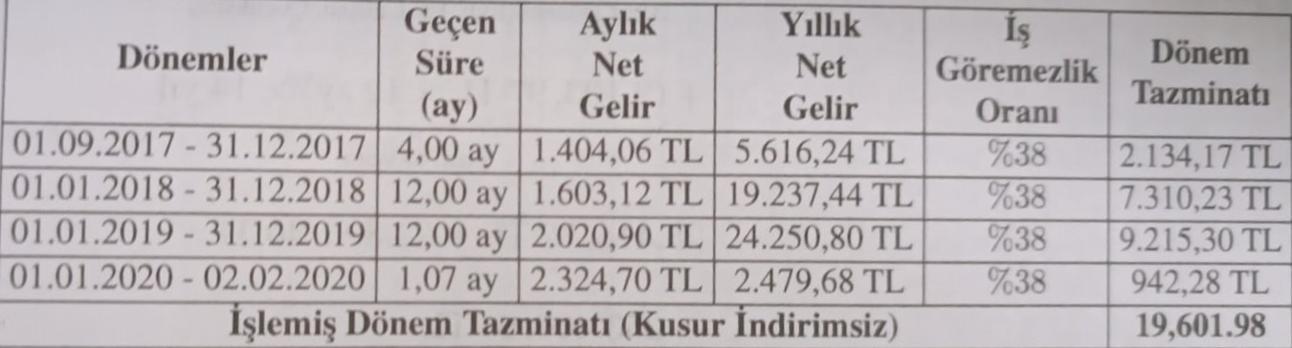
İşlemiş Dönem Sürekli İGT Hesabı:
İşlemiş dönem sürekli iş göremezlik tazminatı, hesaplanan dönem net geliri ile %38 sürekli iş göremezlik oranının çarpılmasıyla elde edilmektedir. İşlemiş Dönem Sürekli İGT = Dönem Net Geliri × 0,38 iş göremezlik oranı
=51.584, 16 TL x 0,38 = 19.601,98 TL Zeynep Esen Akın için Progresif Rant Yöntemine göre hesaplanan işlemiş dönem sürekli iş göremezlik tazminatının ayrıntısı tabloda detaylı olarak gösterilmektedir.

Slide 67
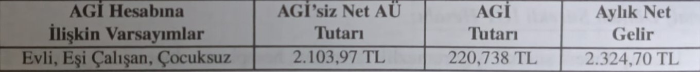
C. İşleyecek Dönem İGT Hesabı (03.02.2020 tarihinden itibaren) İşleyecek dönem, hesap tarihindeki net gelir kullanılarak aktif ve pasif dönem olmak üzere iki kısımda incelenmiştir.
Zeynep Esen Akın'ın işleyecek dönem geliri aşağıdaki şekilde hesaplanır:
-Aktif dönem: Aktif dönem aylık net gelir, hesap tarihinde yürürlükteki AGİ'siz net asgari ücret olan 2.103, 97 TL ve evli, eşi çalışan, çocuksuz durumuna uygun AGİ tutarı olan 220, 73 TL kullanılarak Eşitlik (3.7) yardımıyla elde edilmiştir.
İşleyecek döneme ilişkin aktif dönem aylık net gelir tutarı tabloda gösterilmektedir.
İşleyecek döneme ilişkin aktif dönem aylık net gelir tutarı (Progresif Rant Yöntemi - Güncel hesap tarihi itibarıyla)
Pasif dönem: Pasif dönem aylık net gelir, hesap tarihinde yürürlükteki AGİ'siz net asgari ücret tutarı olan 2.103,97 TL'dir.
İşleyecek Dönem Net Geliri = =(2.324, 70 TL x 10, 933333 ay) × 1+ (2.324, 70 TL x 12 ay) × 1 yıl + (2.103, 97 TL x 12 ay) × 14 yıl =25.416,72 TL + 27.896, 40 TL +353.466,96 TL
= 406.780, 08 TL

Slide 68
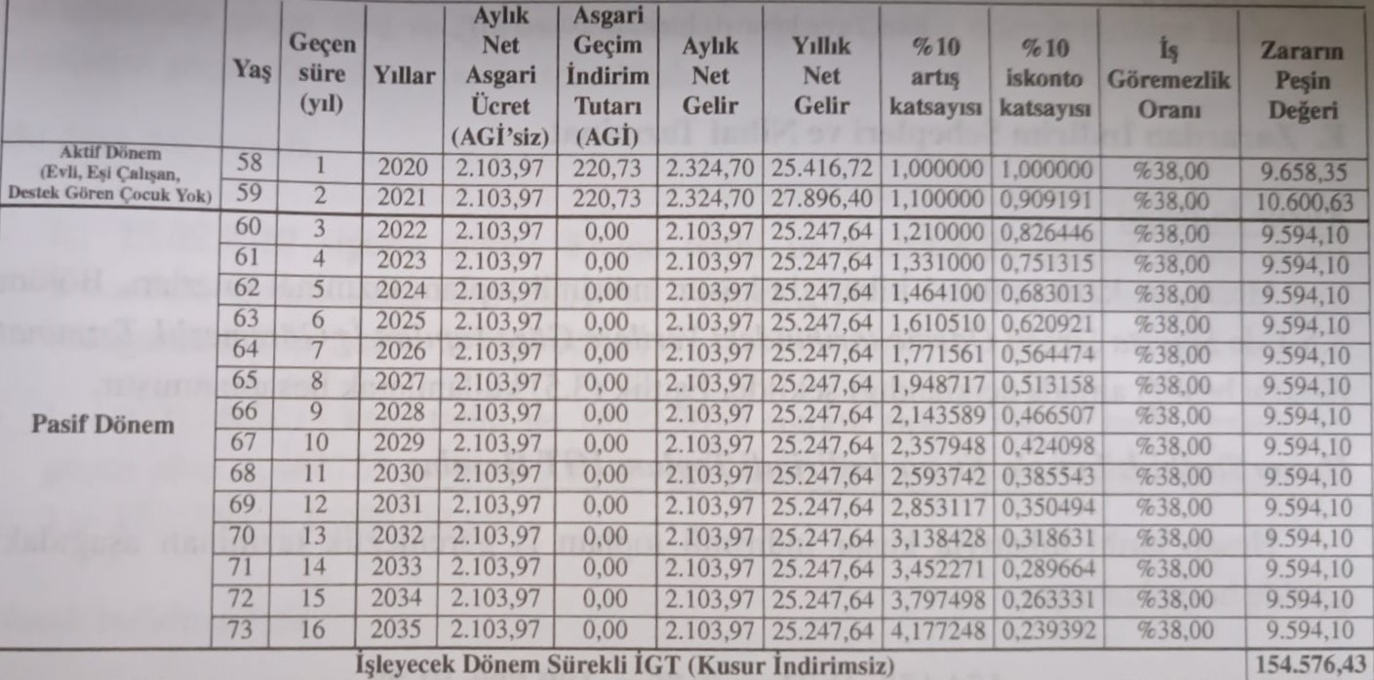
İşleyecek Dönem Sürekli IGT Hesabı:
İşleyecek dönem sürekli iş göremezlik tazminatı, hesaplanan dönem net geliri ile oranının çarpılmasıyla elde edilmektedir.
İşleyecek Dönem Sürekli IGT = Dönem Net Geliri x 0,38 iş göremezlik oranı
= 406.780,08 TL x 0,38
= 154.576,43 TL
Progresif Rant yöntemine göre işleyecek dönem tazminatı, malul kalan kişinin bilinen en son geliri esas alınarak, yıllık net gelirin her yıl için %10 oranında artırılması ve %10 oranında indirilmesi ile hesaplanır. Malul kalan kişinin kullanılan hayat tablosuna göre elde edilen beklenen yaşam süresi ile sınırlı olmak üzere, güncel hesaplama tarihi itibarıyla her yıl için gelirin birikimli değeri ve bugünkü değeri belirlenir.
Zeynep Esen Akın için Progresif Rant Yöntemine göre hesaplanan işleyecek dönem sürekli iş göremezlik tazminatının yıllara göre ayrıntısı tabloda detaylı olarak gösterilmektedir.

Slide 69
D. Toplam Tazminat
Malul kalan kişi için hesap ve kaza tarihi itibarıyla toplam tazminat tutarları aşağıdaki şekilde hesaplanmıştır.
Hesap Tarihi İtibarıyla Kusur İndirimsiz Toplam İGT Hesabı:
Zeynep Esen Akın için 03.02.2020 hesap tarihi itibarıyla:
-İşlemiş Dönem Sürekli İş Göremezlik Tazminatı = 19.601,98 TL,
-İşleyecek Dönem Sürekli İş Göremezlik Tazminatı = 154.576,43 TL'dir. Hesap tarihi itibarıyla kusur indirimsiz toplam iş göremezlik tazminat tutarı, işlemiş ve işleyecek dönem iş göremezlik tazminat tutarlarının toplamı olarak, aşağıdaki şekilde hesaplanmıştır.
19.601, 98 TL+ 154.576, 43 TL = 174.178,41 TL
Kaza Tarihi İtibarıyla Kusur İndirimsiz Toplam İGT Hesabı:
Kaza tarihi itibarıyla kusur indirimsiz toplam iş göremezlik tazminat tutarı, aşağıdaki şekilde hesaplanmıştır:
19.601, 98 TL + 154.576, 43 TL x (1/1+(0,09 x 2,424658 yıl))

Slide 70
E. Zarardan İndirim Sebepleri ve Nihai Tazminat
Kusur İndirimi
Dava dosyasındaki bilgilerden, Zeynep Esen Akın'ın olayda %25 oranında ve davalı tarafin ise %75 oranında kusurlu olduğu anlaşılmıştır. Bu nedenle Zeynep Esen Akın için hesaplanan iş göremezlik tazminatına %25 kusur indirimi yansıtılmalıdır. Sigorta şirketi ödeme tarihi itibarıyla kusur indirimli toplam tazminat tutarı aşağıdaki şekilde hesaplanmıştır.
Hesap Tarihi İtibarıyla Kusur İndirimli Toplam IGT Hesabı:
174.178,41 TL x 0,75 = 130.633, 81 TL

Slide 71
Kaza Tarihi itibarıyla Kusur İndirimli Toplam İGT Hesabı:
Kaza tarihi itibarıyla kusur indirimli toplam iş göremezlik tazminatı aşağıdaki şekilde hesaplanmıştır.
146.489,19 TL x 0,75 = 109.866, 89 TL
Sigorta Şirketi Ödemesinin İndirimi: Trafik kazası sonucu yaralanarak malul kalan Zeynep Esen Akın'a sigorta şirketi tarafından 18.02.2019 tarihinde 75.000,00 TL tutarında tazminat ödemesi yapılmıştır.
Sigorta şirketi ödemesinin dava tarihi öncesi yapıldığı durumda, hesap ve kaza tarihi itibarıyla bakiye iş göremezlik tazminatı şu şekilde elde edilir:
Hesap Tarihi Bakiye İGT =
Hesap Tarihi Kusur İndirimli İGT - Sigorta Şirketi Ödemesi x (1 + (i × t₁)) Kaza Tarihi Bakiye İGT= Kaza Tarihi Kusur İndirimli İGT - Sigorta Şirketi Ödemesi x (1 + (ixt₂))
Bu dava dosyasında, -t₁, 18.02.2019 sigorta şirketi ödeme tarihi ile 03.02.2020 güncel hesap tarihi arasındaki geçen süre, 0,958904 yıl (18.02.2019 - 03.02.2020 arası 350 gün olduğundan, 350/365 = 0,958904 yıl) -t2 ise 01.09.2017 kaza tarihi ile 18.02.2019 sigorta şirketi ödeme tarihi arasındaki geçen süre, 1, 465753 yıl (01.09.2017 - 18.02.2019 arası 1 yıl 170 gün olduğundan, 1+ 170/365 = 1, 465753 yıl) belirlenmiştir.

Slide 72
F. Bakiye Nihai Tazminat
Hesap Tarihi İtibarıyla Kusur İndirimli Bakiye İGT Hesabı:
Hesap tarihi itibarıyla kusur indirimli bakiye iş göremezlik tazminat tutarı aşağıdaki şekilde hesaplanmıştır. = 130.633,81 TL - 75.000, 00 TL × 1/(1+(0, 09 × 0, 958904 yıl))
= 130.633,81 TL - 81.472, 60 TL
= 49.161,21 TL
Kaza Tarihi İtibarıyla Kusur İndirimli Bakiye İGT Hesabı:
Kaza tarihi itibarıyla kusur indirimli bakiye iş göremezlik tazminat tutarı aşağıdaki şekilde hesaplanmıştır.
=109.866,69 – 75.000,00 x 1/(1+(0,09 x 1,465753))
= 109.866- 66.259,23
= 43.607,66 TL

Slide 73
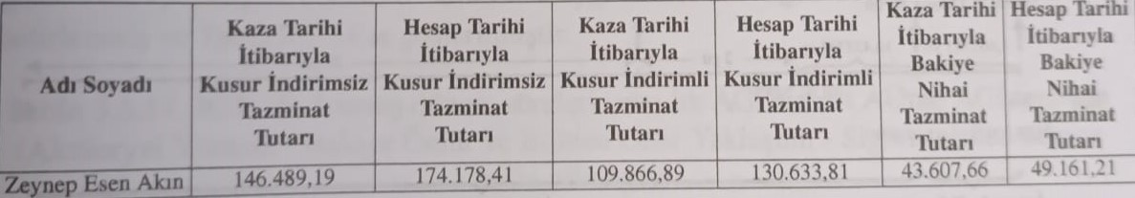
G. Poliçe Limitlerinin Kontrol Edilmesi
Davalı sigorta şirketi tarafından düzenlenen Karayolları Motorlu Araçlar Zorunlu Mali Sorumluluk Sigortası poliçesinin kaza tarihi itibarıyla (01.09.2017) teminat limiti 330.000,00 TL'dir. Bununla birlikte sigorta şirketi 18.02.2019 tarihinde 75.000,00TL tutarında ödeme yapmış olup, davalı sigorta şirketi hesaplanan tazminat tutarından kalan teminat limiti dahilinde sorumlu olacaktır.
Zeynep Esen Akın için Progresif Rant Yöntemi' ne göre kaza tarihi itibarıyla hesaplanan 43.607,66 TL bakiye iş göremezlik tazminat tutarının, teminat limiti dahilinde kaldığı görülmüştür.
Sonuç olarak , Progresif Rant Yöntemine göre hesaplanan tazminat tutarları özeti aşağıdaki tabloda sunulmuştur.

Slide 74
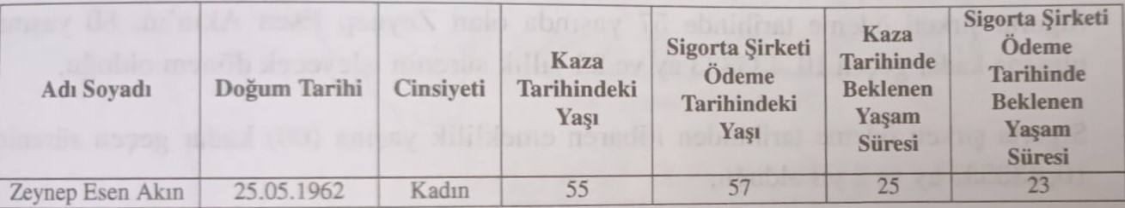
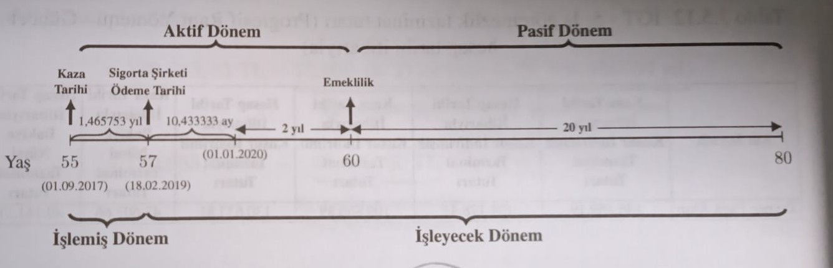
Aktüeryal Yöntem- Bakiye Ömür ve Bilinen Gelir Yaklaşımı Sigorta şirketi ödeme tarihindeki verilere göre davacının zararının karşılanıp karşılanmadığı belirlenirken, öncelikle hesaplama tarihi olarak sigorta şirketi ödeme tarihi olan 18.02.2019 alınmıştır.
I. Sigorta Şirketi Ödeme Tarihindeki Verilere Göre Yapılan İş Göremezlik Tazminatı Hesabı
Tazminat Süresinin Belirlenmesi
Zeynep Esen Akın'ın 01.09.2017 kaza ve 18.02.2019 sigorta şirketi ödeme tarihleri itibarıyla yaşı ve TRH 2010 Kadın Tablosu'na göre beklenen yaşam süresi aşağıdaki tabloda gösterilmektedir.
Malul kalan kişinin tazminat hesabını etkileyen durumların gösterildiği , malulün yaşı dikkate alınarak yaşam çizelgesi aşağıda verilmiştir.

Slide 75
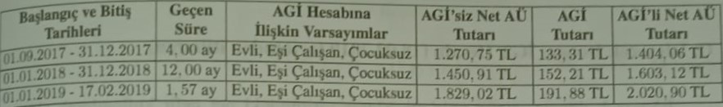
Malul kalan kişi için iş göremezlik tazminatı i kaza tarihinden sigorta şirketi ödemesi tarihine kadar olan dönem için işlemiş dönem sigorta şirketi ödeme tarihinden sonrası için ise işleyecek dönem olmak üzere iki ayrı dönem için hesaplanmıştır.
B. İşlemiş Dönem IGT Hesabı (01.09.2017 - 17.02.2019)
Zeynep Esen Akın'ın 01.09.2017-17.12.2019 tarihleri arasındaki işlemiş dönem gelirine ilişkin AGİ'siz net asgari ücret ve AGI tutarları, asgari ücretlerin değiştiği tarihler dikkate alınarak, aşağıdaki tabloda gösterilmiştir. İşlemiş dönem boyunca, Zeynep Esen Akın’ın geliri evli, eşi çalışan, çocuksuz durumuna uygun AGI tutarı göz önünde bulundurularak belirlenmiş ve aşağıdaki tabloda gösterilmiştir.
İşlenmiş Dönem Net Gelir
=(1.270,75 TL + 133,31 TL) x 4 ay + (1.450,91 TL + 152,21 TL) x 12 ay + (1.829,02 TL + 191, 88 TL) x 1,566667 ay
= 5.616, 24 TL + 19.237, 44 TL + 3.166,08 TL
=28.019,76 TL
İşlemiş Dönem Sürekli IGT Hesabı İşlemiş dönem sürekli iş göremezlik tazminatı, hesaplanan dönem net geliri ile %38 sürekli iş göremezlik oranının çarpılmasıyla elde edilmektedir.
İşlemiş Dönem Sürekli İGT =Dönem Net Geliri x 0,38 iş göremezlik oranı =28.019, 76 TL x 0,38 =10.647,51 TL

Slide 76
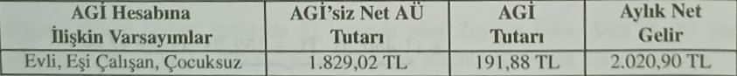
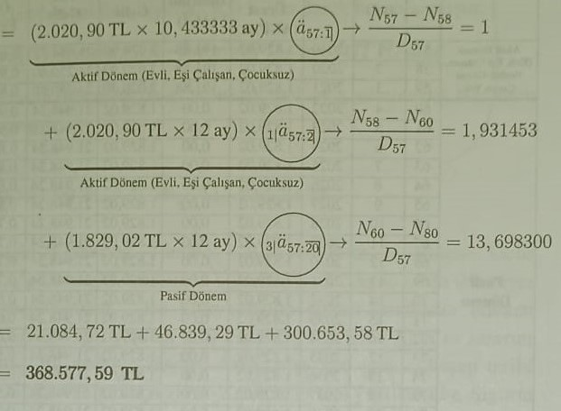
C. İşleyecek Dönem İGT Hesabı (18.02.2019 tarihinden itibaren) İşleyecek dönem, sigorta şirketi ödeme tarihindeki net gelir kullanılarak aktif ve pasif dönem olmak üzere iki kısımda incelenmiştir.
Zeynep Esen Akın'ın işleyecek dönem geliri aşağıdaki şekilde hesaplanır:
Aktif dönem: Aktif dönem aylık net gelir, sigorta şirketi ödeme tarihinde yürürlükteki AGI'siz net asgari ücret olan 1.829, 02 TL ve evli, eşi çalışan, çocuksuz durumuna uygun AGİ tutarı olan 191,88 TL kullanılarak Eşitlik (3.7) yardımıyla elde edilmiştir. İşleyecek döneme ilişkin aktif dönem aylık net gelir tutarı aşağıdaki tabloda gösterilmektedir.
Pasif dönem: Pasif dönem aylık net gelir, Eşitlik (3.2)'de belirtildiği üzere, sigorta şirketi ödeme tarihinde yürürlükteki AGI'siz net asgari ücret tutarı olan 1.829,02 TL'dir.
Zeynep Esen Akın'ın işleyecek dönem net geliri, sigorta şirketi ödeme tarihinden yıl bitimine kalan 10,433333 ay ve 2 yıllık aktif dönem süresi ile 20 yıllık pasif dönem süresi dikkate alınarak aşağıdaki şekilde hesaplanmıştır.
İşleyecek Dönem Net Geliri

Slide 77
İşleyecek Dönem Sürekli İGT Hesabı:
İşleyecek dönem sürekli iş göremezlik tazminatı, hesaplanan dönem net geliri ile %38 sürekli iş göremezlik oranının çarpılmasıyla elde edilmektedir.
İşleyecek Dönem Sürekli İGT
= Dönem Net Geliri x 0,38 iş göremezlik oranı
= 368.577,59 TL x 0,38
= 140.059,48 TL

Slide 78
D. Toplam Tazminat Malul kalan kişi için sigorta şirketi ödeme tarihi itibarıyla toplam tazminat tutarı aşağıdaki şekilde hesaplanmıştır. Sigorta Şirketi Ödeme Tarihi İtibarıyla Kusur İndirimsiz Toplam İGT Hesabı: Zeynep Esen Akın için 18.02.2019, sigorta şirketi ödeme tarihi itibarıyla;
-İşlemiş Dönem Sürekli İş Göremezlik Tazminatı = 10.647,51 TL,
-İşleyecek Dönem Sürekli İş Göremezlik Tazminatı = 140.059,48 TL'dir.mus Sigorta şirketi ödeme tarihi itibarıyla kusur indirimsiz toplam iş göremezlik tazminat tutarı, işlemiş ve işleyecek dönem iş göremezlik tazminat tutarlarının toplamı olarak aşağıdaki şekilde hesaplanmıştır.
10.647,51 TL +140.059, 48 TL = 150.706,99 TL

Slide 79
E. Zarardan İndirim Sebepleri ve Nihai Tazminat
Kusur İndirimi Dava dosyasındaki bilgilerden, Zeynep Esen Akın'ın olayda %25 oranında ve davalı tarafin ise %75 oranında kusurlu olduğu anlaşılmıştır. Bu nedenle Zeynep Esen Akın için hesaplanan iş göremezlik tazminatına %25 kusur indirimi yansıtılmalıdır. Sigorta şirketi ödeme tarihi itibarıyla kusur indirimli toplam tazminat tutarı aşağıdaki şekilde hesaplanmıştır.
Sigorta Şirketi Ödeme Tarihi itibarıyla Kusur İndirimli Toplam IGT Hesabı:
Sigorta şirketi ödeme tarihi itibarıyla kusur indirimli toplam iş göremezlik tazminatı aşağıdaki şekilde hesaplanmıştır. 150.706, 99 TL x 0,75 = 113.030, 24 TL
Zeynep Esen Akın için Aktüeryal Yöntem- Bakiye Ömür ve Bilinen Gelir Yaklaşımı'na göre toplam iş göremezlik tazminatı, sigorta şirketi ödeme tarihi itibarıyla 113.030,24 TL olarak hesaplanmıştır. Bu tutar, sigorta şirketi tarafından ödenen 75.000,00 TL'den yüksek olduğu için yapılan ödemenin Zeynep Esen Akın'ın zararını karşılamadığı belirlenmiştir. Bu nedenle Zeynep Esen Akın için güncel hesap tarihi itibarıyla ve güncel veriler dikkate alınarak yeniden tazminat hesabı yapılmalıdır.

Slide 80
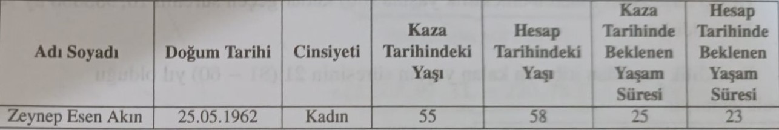
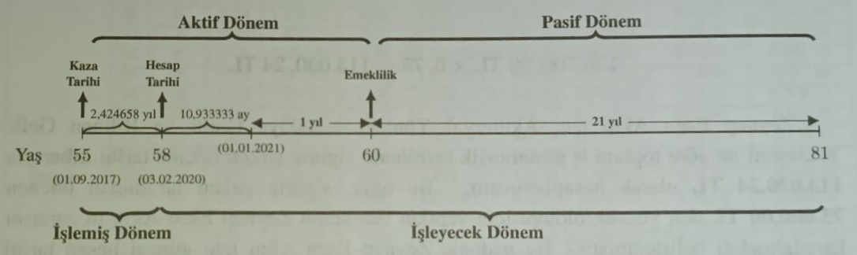
II. Güncel Hesap Tarihindeki Verilere Göre Yapılan İş Göremezlik Tazminatı Hesabı
Zeynep Esen Akın'ın 01.09.2017 kaza ve 03.02.2020 hesap tarihleri itibarıyla yaşı ve TRH 2010 Kadın Tablosu'na göre beklenen yaşam süresi aşağıdaki tabloda gösterilmektedir.
Malul kalan kişinin tazminat hesabını etkileyen tüm durumların gösterildiği , malulün yaşı dikkate alınarak çizilen yaşam çizelgesi aşağıda verilmiştir.

Slide 81
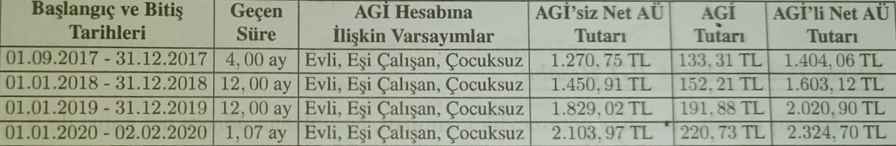
Malul kalan kişi için iş göremezlik tazminatı, kaza tarihinden hesap tarihine kadar olan dönem için işlemiş dönem, hesap tarihinden sonrası için ise işleyecek dönem olmak üzere iki ayrı dönem için hesaplanmıştır.
B. İşlemiş Dönem IGT Hesabı (01.09.2017 - 02.02.2020)
Zeynep Esen Akın'ın 01.09.2017-02.02.2020 tarihleri arasındaki işlemiş dönem gelirine ilişkin AGI'siz net asgari ücret ve AGI tutarları, asgari ücretlerin değiştiği tarihler dikkate alınarak, aşağıdaki tabloda gösterilmiştir. İşlemiş dönem boyunca, Zeynep Esen Akın’ın geliri evli, eşi çalışan, çocuksuz durumuna uygun AGİ tutarı göz önünde bulundurularak belirlenmiş ve aşağıdaki gösterilmiştir.
İşlemiş Dönem Net Geliri
=(1.270, 75 TL + 133,31 TL) x 4 ay + (1.450,91 TL + 152,21 TL) x 12 ay+(1.829, 02 TL + 191, 88 TL) x 12 ay
+ (2.103,97 TL+ 220, 73 TL) x 1,066667 ay + (1.404,06 TL x 4 ay) + (1.603, 12 TL x 12 ay)
+ 2.020, 90 TL x 12 ay) + (2.324, 70 TL x 1,066667 ay) = 5.616, 24 TL + 19.237,44 TL+24.250, 80 TL +2.479,68
=51.584,16 TL
İşlemiş Dönem Sürekli IGT Hesabı: İşlemiş dönem sürekli iş göremezlik tazminatı, hesaplanan dönem net geliri ile %38 sürekli iş göremezlik oranının çarpılmasıyla elde edilmektedir. İşlemiş Dönem Sürekli İGT = Dönem Net Geliri x 0,38 iş göremezlik oranı =1.584, 16 TL x 0,38 =19.601,98 TL

Slide 82
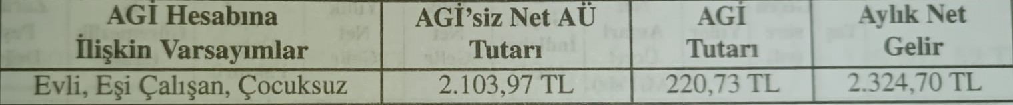
C. İşleyecek Dönem IGT Hesabı (03.02.2020 tarihinden itibaren)
İşleyecek dönem, hesap tarihindeki net gelir kullanılarak aktif ve pasif dönem olmak üzere iki kısımda incelenmiştir. Zeynep Esen Akın'ın işleyecek dönem geliri aşağıdaki şekilde hesaplanır:
-Aktif dönem: Aktif dönem aylık net gelir, hesap tarihinde yürürlükteki AGİ'siz net asgari ücret olan 2.103,97 TL ve evli, eşi çalışan, çocuksuz durumuna uygun AGİ tutarı olan 220, 73 TL elde edilmiştir. İşleyecek döneme ilişkin aktif dönem aylık net gelir tutarları aşağıdaki tabloda gösterilmektedir.
-Pasif dönem: Pasif dönem aylık net gelir, hesaptarihinde yürürlükteki AGI'siz net asgari ücret tutarı olan 2.103, 97 TL'dir.
Zeynep Esen Akın'ın işleyecek dönem net geliri, hesap tarihinden yıl bitimine kalan 10, 933333 ay ve 1 yıllık aktif dönem süresi ile 21 yıllık pasif dönem süresi dikkate alınarak aşağıdaki şekilde hesaplanmıştır:

Slide 83
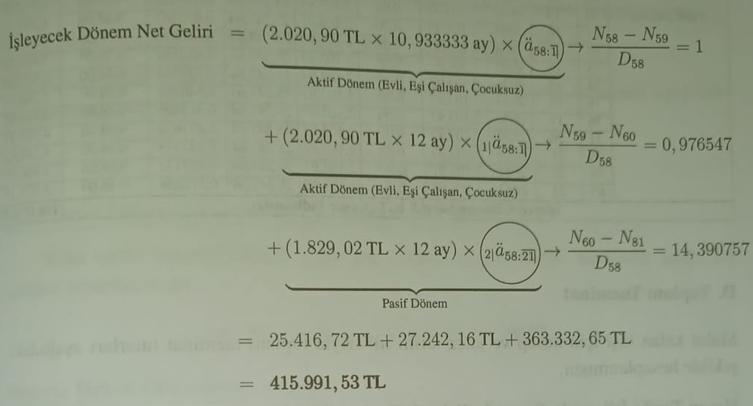
Zeynep Esen Akın'ın işleyecek dönem net geliri, hesap tarihinden yıl bitimine kalan 10, 933333 ay ve 1 yıllık aktif dönem süresi ile 21 yıllık pasif dönem süresi dikkate alınarak aşağıdaki şekilde hesaplanmıştır:
İşleyecek Dönem Sürekli İGT Hesabı: İşleyecek dönem sürekli iş göremezlik tazminatı, hesaplanan dönem net geliri ile %38 sürekli iş göremezlik oranının çarpılmasıyla elde edilmektedir.
İşleyecek Dönem Sürekli İGT = Dönem Net Geliri × 0,38 iş göremezlik oranı = 415.991,53 TL x 0,38 = 158.076,78 TL

Slide 84
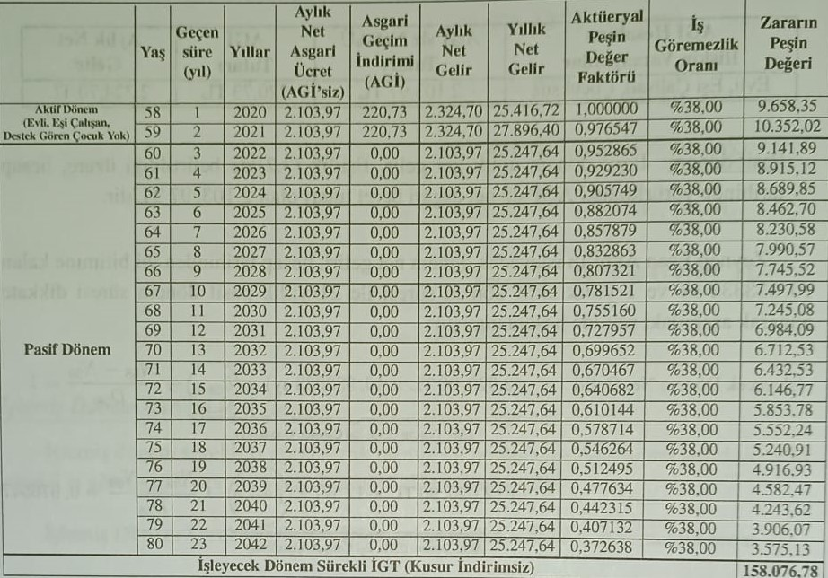
Zeynep Esen Akın için Aktüeryal Yöntem Yaklaşımı'na göre hesaplanan işleyecek dönem sürekli iş göremezlik tazminatının yıllara göre ayrıntısı tabloda detaylı olarak gösterilmektedir.

Slide 85
D. Toplam Tazminat Malul kalan kişi için hesap ve kaza tarihi itibarıyla toplam tazminat tutarları aşağıdaki şekilde hesaplanmıştır .
Hesap Tarihi İtibarıyla Kusur İndirimsiz Toplam İGT Hesabı:
Zeynep Esen Akın için 03.02.2020 hesap tarihi itibarıyla;
-İşlemiş Dönem Sürekli İş Göremezlik Tazminatı = 19.601,98 TL,
-İşleyecek Dönem Sürekli İş Göremezlik Tazminatı = 158.076,78 TL'dir.
Hesap tarihi itibarıyla kusur indirimsiz toplam iş göremezlik tazminat tutarı, işlemiş ve işleyecek dönem iş göremezlik tazminat tutarlarının toplamı olarak, aşağıdaki şekilde hesaplanmıştır.
19.601,98 TL+158.076, 78 TL = 177.678,76 TL
Kaza Tarihi İtibarıyla Kusur İndirimsiz Toplam IGT Hesabı: Kaza tarihi itibarıyla kusur indirimsiz toplam iş göremezlik tazminat tutarı, aşağıdaki şekilde hesaplanmıştır:
19.601, 98 TL + (158.076, 78 TL x 1/(1+ (0,09 x 2, 424658 yıl) ) )
=149.362,52 TL

Slide 86
E. Zarardan İndirim Sebepleri ve Nihai Tazminat
Kusur İndirimi Dava dosyasındaki bilgilerden, Zeynep Esen Akın'ın olayda %25 oranında ve davalı tarafin ise %75 oranında kusurlu olduğu anlaşılmıştır. Bu nedenle Zeynep Esen Akın için hesaplanan iş göremezlik tazminatına %25 kusur indirimi yansıtılmalıdır. Sigorta şirketi ödeme tarihi itibarıyla kusur indirimli toplam tazminat tutarı aşağıdaki şekilde hesaplanmıştır. Hesap Tarihi İtibarıyla Kusur İndirimli Toplam İGT Hesabı: Hesap tarihi itibarıyla kusur indirimli toplam iş göremezlik tazminatı aşağıdaki şekilde hesaplanmıştır.
177.678, 76 TL x 0,75 = 133.259, 07 TL
Kaza Tarihi İtibarıyla Kusur İndirimli Toplam IGT Hesabı: Kaza tarihi itibarıyla kusur indirimli toplam iş göremezlik tazminatı aşağıdaki şekilde hesaplanmıştır. 149.362, 52 TL x 0,75 = 112.021, 89 TL

Slide 87
Sigorta Şirketi Ödemesinin İndirimi Trafik kazası sonucu yaralanarak malul kalan Zeynep Esen Akın'a sigorta şirketi tarafından 18.02.2019 tarihinde 75.000,00 TL tutarında tazminat ödemesi yapılmıştır.
Sigorta şirketi ödemesinin dava tarihi öncesi yapıldığı durumda, hesap ve kaza tarihi itibarıyla bakiye iş göremezlik tazminatı şu şekilde elde edilir:
Hesap Tarihi Bakiye İGT =
Hesap Tarihi Kusur İndirimli İGT - Sigorta Şirketi Ödemesi x (1 + (i × t₁)) Kaza Tarihi Bakiye İGT= Kaza Tarihi Kusur İndirimli İGT - Sigorta Şirketi Ödemesi x (1 + (ixt₂))

Slide 88
F. Bakiye Nihai Tazminat
Hesap Tarihi İtibarıyla Kusur İndirimli Bakiye İGT Hesabı:
Hesap tarihi itibarıyla kusur indirimli bakiye iş göremezlik tazminatı aşağıdaki şekilde hesaplanmıştır.
= 133.259,07 TL-75.000, 00 TL x (1 +0,09 × 0, 958904 yıl)
= 133.259,07 TL - 81.472,60 TL
= 51.786, 47 TL
Kaza Tarihi İtibarıyla Kusur İndirimli Bakiye İGT Hesabı:
Kaza tarihi itibarıyla kusur indirimli bakiye iş göremezlik tazminatı aşağıdaki şekilde hesaplanmıştır.
=112.021,89 TL- 75.000, 00 TL x (1 /(1+ (0,09 x 1, 465753 yıl) ) )
= 112.021,89 TL- 66.259, 23 TL
= 45.762,66 TL

Slide 89
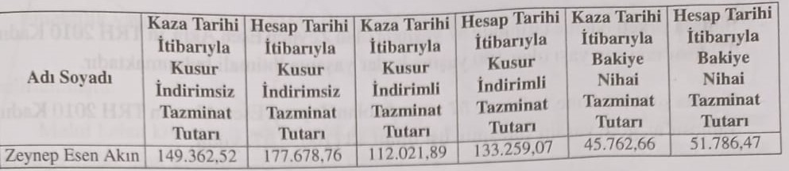
F. Poliçe Limitlerinin Kontrol Edilmesi
Davalı sigorta şirketi tarafından düzenlenen Karayolları Motorlu Araçlar Zorunlu Mali Sorumluluk Sigortası poliçesinin kaza tarihi itibarıyla (01.09.2017) teminat limiti 330.000,00 TL'dir. Bununla birlikte sigorta şirketi 18.02.2019 tarihinde 75.000,00 TL tutarında ödeme yapmış olup, davalı sigorta şirketi hesaplanan tazminat tutarından kalan teminat limiti dahilinde sorumlu olacaktır.
Zeynep Esen Akın için Aktüeryal Yöntem Yaklaşımı'na göre kaza tarihi itibarıyla hesaplanan 45.762, 66 TL bakiye iş göremezlik Bakiye Ömür ve Bilinen Gelir tazminat tutarının, teminat limiti dahilinde kaldığı görülmüştür.
Sonuç olarak, Aktüeryal Yöntem - Bakiye Ömür ve Bilinen Gelir Yaklaşımı'na göre hesaplanan tazminat tutarları özeti aşağıdaki tabloda sunulmuştur.

Slide 90
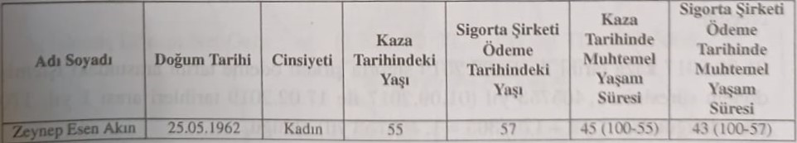
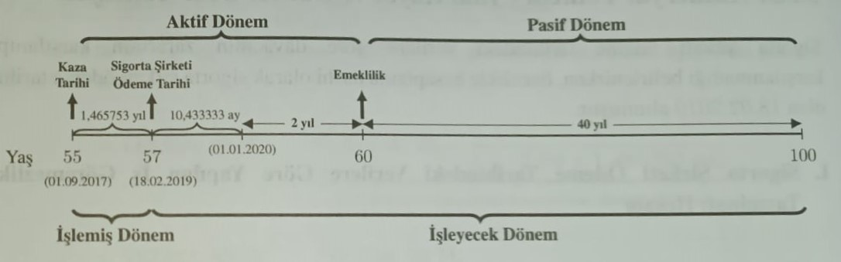
Aktüeryal Yöntem - Tam Hayat ve Güncel Gelir Yaklaşımı Sigorta şirketi ödeme tarihindeki verilere göre davacının zararının karşılanıp karşılanmadığı belirlenirken, öncelikle hesaplama tarihi olarak sigorta şirketi ödeme tarihi olan 18.02.2019 alınmıştır.
I. Sigorta Şirketi Ödeme Tarihindeki Verilere Göre Yapılan İş GöremezlikTazminatı Hesabı
A. Tazminat Süresinin Belirlenmesi
Zeynep Esen Akın'ın 01.09.2017 kaza ve 18.02.2019 sigorta şirketi ödeme tarihleri itibarıyla yaşı ve TRH 2010 Kadın Tablosu'na göre muhtemel yaşam süresi aşağıdaki oda gösterilmektedir.
Malul kalan kişinin tazminat hesabını etkileyen tüm durumların gösterildiği , malulün yaşı dikkate alınarak çizilen yaşam çizelgesi aşağıda verilmiştir.

Slide 91
B. İşlemiş Dönem İGT Hesabı (01.09.2017 - 17.02.2019) Zeynep Esen Akın'ın 01.09.2017 - 17.02.2019 tarihleri arasındaki işlemiş dönem aylık geliri için hesap tarihinde yürürlükteki güncel net asgari ücret dikkate alınmıştır. Zeynep Esen Akın'ın işlemiş dönem geliri evli, eşi çalışan, çocuksuz durumuna uygun AGİ tutarı göz önünde bulundurularak belirlenmiş ve aşağıdaki tabloda gösterilmiştir.
Tabloya göre; 01.09.2017 - 17.02.2019 arası 1 yıl, 5 ay, 17 günlük süre 12 + 5 + 17/30 = = 17,566667 ay olduğundan Zeynep Esen Akın'ın işlemiş dönem geliri, aşağıdaki şekilde hesaplanmıştır:
İşlemiş Dönem Net Gelir
=(1.829,02 TL + 191, 88 TL) x 17,566667 ay = 2.020, 90 TL x 17,566667 ay
= 35.500,48 TL
İşlemiş Dönem Sürekli İGT Hesabı: İşlemiş dönem sürekli iş göremezlik tazminatı, hesaplanan dönem net geliri ile %38 sürekli iş göremezlik oranının çarpılmasıyla elde edilmektedir. İşlemiş Dönem Sürekli İGT = Dönem Net Geliri x 0,38 iş göremezlik oranı =35.500, 48 TL × 0,38 = 13.490, 18 TL

Slide 92
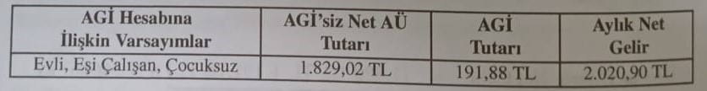
C. İşleyecek Dönem IGT Hesabı (18.02.2019 tarihinden itibaren)
İşleyecek dönem, sigorta şirketi ödeme tarihindeki net gelir kullanılarak aktif ve pasif dönem olmak üzere iki kısımda incelenmiştir.
Zeynep Esen Akın'ın işleyecek dönem geliri aşağıdaki şekilde hesaplanır:
Aktif dönem: Aktif dönem aylık net gelir, sigorta şirketi ödeme tarihinde yürürlükteki AGİ'siz net asgari ücret olan 1.829, 02 TL ve evli, eşi çalışan, çocuksuz durumuna uygun AGİ tutarı olan 191, 88 TL kullanılarak tutar elde edilmiştir.
İşleyecek döneme ilişkin aktif dönem aylık net gelir tutarı Tabloda gösterilmektedir.
Pasif dönem: Pasif dönem aylık net gelir, belirtildiği üzere, sigorta şirketi ödeme tarihinde yürürlükteki AGİ'siz net asgari ücret tutarı olan 1.829,02 TL'dir.

Slide 93
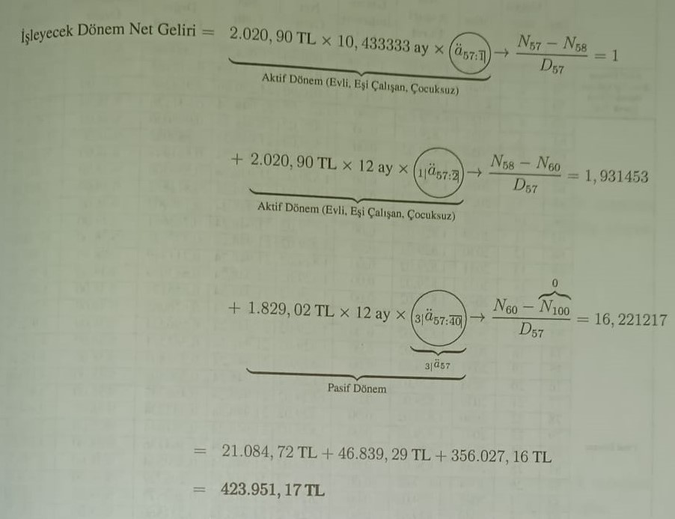
Zeynep Esen Akın'ın işleyecek dönem net geliri, sigorta şirketi ödeme tarihinden yıl bitimine kalan 10,433333 ay ve 2 yıllık aktif dönem süresi ile 40 yıllık pasif dönem süresi dikkate alınarak aşağıdaki şekilde hesaplanmıştır:

Slide 94
İşleyecek Dönem Sürekli İGT Hesabı:
İşleyecek dönem sürekli iş göremezlik tazminatı, hesaplanan dönem net geliri ile %38 sürekli iş göremezlik oranının çarpılmasıyla elde edilmektedir.
İşleyecek Dönem Sürekli İGT = Dönem Net Geliri x 0,38 iş göremezlik oranı
=423.951, 17 TL x 0,38
=161.101,45 TL

Slide 95
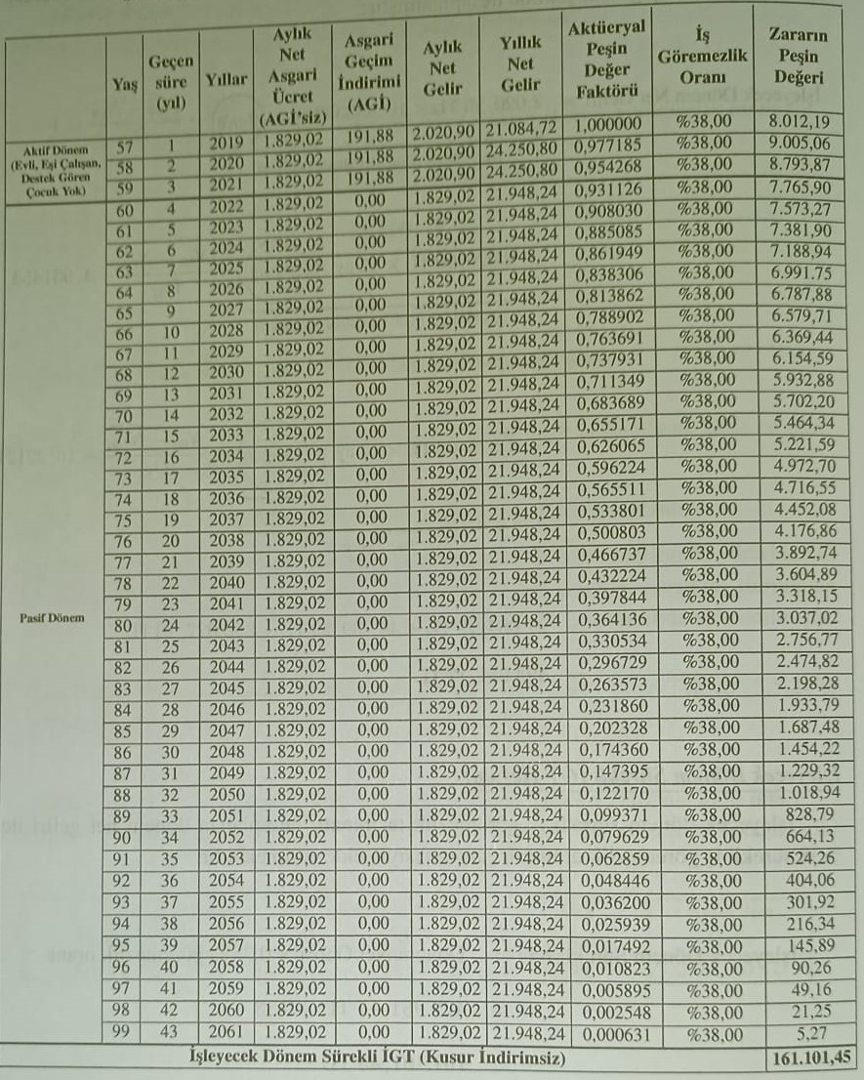
Zeynep Esen Akın için Aktüeryal Yöntem - Tam Hayat ve Güncel Gelir Yaklaşımı'na göre hesaplanan işleyecek dönem sürekli iş göremezlik tazminatının yıllara göre ayrıntısı Tabloda detaylı olarak gösterilmektedir.

Slide 96
D. Toplam Tazminat
Malul kalan kişi için sigorta şirketi ödeme tarihi itibarıyla toplam tazminat tutarı aşağıdaki şekilde hesaplanmıştır.
Sigorta Şirketi Ödeme Tarihi itibarıyla Kusur İndirimsiz Toplam IGT Hesabı:
Zeynep Esen Akın için 18.02.2019, sigorta şirketi ödeme tarihi itibarıyla;
İşlemiş Dönem Sürekli İş Göremezlik Tazminatı = 13.490,18 TL,
İşleyecek Dönem Sürekli İş Göremezlik Tazminatı = 161.101,45 TL'dir.
Sigorta şirketi ödeme tarihi itibarıyla kusur indirimsiz toplam iş göremezlik tazminat tutarı, işlemiş ve işleyecek dönem iş göremezlik tazminat tutarlarının toplamı olarak, aşağıdaki şekilde hesaplanmıştır.
13.490, 18 TL+161.101, 45 TL = 174.591,63 TL

Slide 97
E. Zarardan İndirim Sebepleri ve Nihai Tazminat
Kusur İndirimi
Dava dosyasındaki bilgilerden, Zeynep Esen Akın'ın olayda %25 oranında ve davalı tarafın ise %75 oranında kusurlu olduğu anlaşılmıştır. Bu nedenle Zeynep Esen Akın için hesaplanan iş göremezlik tazminatına %25 kusur indirimi yansıtılmalıdır. Sigorta şirketi ödeme tarihi itibarıyla kusur indirimli toplam tazminat tutarı aşağıdaki şekilde hesaplanmıştır.
Sigorta Şirketi Ödeme Tarihi İtibarıyla Kusur İndirimli Toplam IGT Hesabı:
Sigorta şirketi ödeme tarihi itibarıyla kusur indirimli toplam iş göremezlik tazminatı aşağıdaki şekilde hesaplanmıştır.
174.591,63 TL x 0, 75= 130.943,72 TL
Zeynep Esen Akın için Aktüeryal Yöntem - Tam Hayat ve Güncel Gelir Yaklaşımı'na göre toplam iş göremezlik tazminatı, sigorta şirketi ödeme tarihi itibarıyla 130.943,72 TL olarak hesaplanmıştır. Bu tutar, sigorta şirketi tarafından ödenen 75.000,00 TL'den yüksek olduğu için yapılan ödemenin Zeynep Esen Akın'ın zararını karşılamadığı belirlenmiştir. Bu nedenle Zeynep Esen Akın için güncel hesap tarihi itibarıyla ve güncel veriler dikkate alınarak yeniden tazminat hesabı yapılmalıdır.

Slide 98
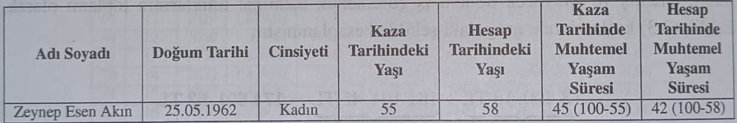
II. Güncel Hesap Tarihindeki Verilere Göre Yapılan İş Göremezlik Tazminatı Hesabı
Tazminat Süresinin Belirlenmesi
Zeynep Esen Akın'ın 01.09.2017 kaza ve 03.02.2020 hesap tarihleri itibarıyla yaşı ve TRH 2010 Kadın Tablosu'na göre muhtemel yaşam süresi aşağıdaki tabloda gösterilmektedir.

Slide 99
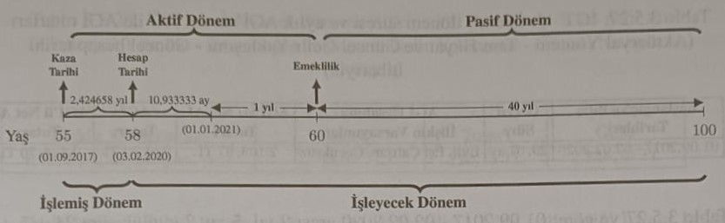
Zeynep Esen Akın'ın iş göremezlik tazminat hesabını etkileyen tüm durumların gösterildiği yaşam çizelgesi aşağıdaki şekilde gösterilmiştir.

Slide 100
B. İşlemiş Dönem İGT Hesabı (01.09.2017 - 02.02.2020)
Zeynep Esen Akın'ın 01.09.2017 - 02.02.2020 tarihleri arasındaki işlemiş dönem aylık geliri için hesap tarihinde yürürlükteki güncel net asgari ücret dikkate alınmıştır. İşlemiş dönem boyunca, Zeynep Esen Akın'ın geliri evli, eşi çalışan ve çocuksuz durumuna uygun AGİ tutarı göz önünde bulundurularak belirlenmiş ve Tabloda gösterilmiştir.
Tabloya göre; 01.09.2017 - 02.02.2020 arası 2 yıl, 5 ay, 2 günlük süre 24+ 5+ 2/30 = 29,066667 ay olduğundan Zeynep Esen Akın'ın işlemiş dönem geliri aşağıdaki şekilde hesaplanmıştır:
İşlemiş Dönem Net Gelir = (2.103,97 TL +220, 73 TL) x 29,066667 ay
= 2.324, 70 TL x 29,066667 ay
= 67.571,28 TL

Slide 101
İşlemiş Dönem Sürekli İGT Hesabı:
İşlemiş dönem sürekli iş göremezlik tazminatı, hesaplanan dönem net geliri ile %38 sürekli iş göremezlik oranının çarpılmasıyla elde edilmektedir.
İşlemiş Dönem Sürekli İGT = Dönem Net Geliri × 0,38 iş göremezlik oranı
= 67.571,28 TL x 0,38
= 25.677,09 TL

Slide 102
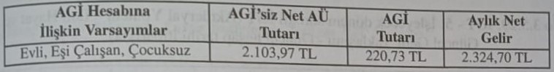
C. İşleyecek Dönem İGT Hesabı (03.02.2020 tarihinden itibaren)
İşleyecek dönem, hesap tarihindeki net gelir kullanılarak aktif ve pasif dönem olmak üzere iki kısımda incelenmiştir.
Zeynep Esen Akın'ın işleyecek dönem geliri aşağıdaki şekilde hesaplanır:
Aktif dönem: Aktif dönem aylık net gelir, hesap tarihinde yürürlükteki AGİ'siz net asgari ücret olan 2.103,97 TL ve evli, eşi çalışan, çocuksuz durumuna uygun AGI tutarı olan 220,73 TL kullanılarak Eşitlik yardımıyla elde edilmiştir. İşleyecek döneme ilişkin aktif dönem aylık net gelir tutarı Tabloda gösterilmektedir.

Slide 103
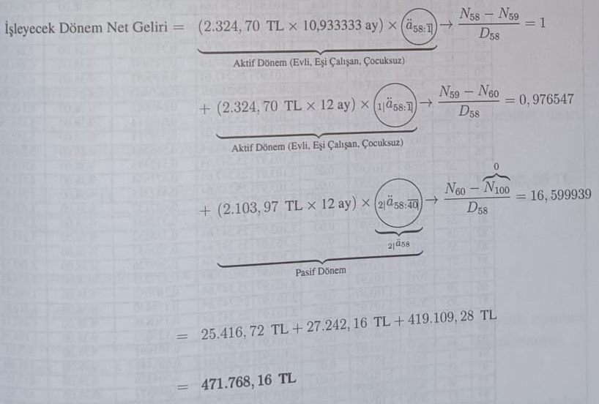
Pasif dönem: Pasif dönem aylık net geliri Eşitlik (3.2)'de belirtildiği üzere, hesap tarihinde yürürlükteki AGİ'siz net asgari ücret tutarı olan 2.103,97 TL'dir.
Zeynep Esen Akın'ın işleyecek dönem net geliri, hesap tarihinden yıl bitimine kalan 10,933333 ay ve 1 yıllık aktif dönem süresi ile 40 yıllık pasif dönem süresi dikkate alınarak aşağıdaki şekilde hesaplanmıştır:

Slide 104
İşleyecek Dönem Sürekli İGT Hesabı:
İşleyecek dönem sürekli iş göremezlik tazminatı, hesaplanan dönem net geliri ile %38 sürekli iş göremezlik oranının çarpılmasıyla elde edilmektedir.
İşleyecek Dönem Sürekli İGT = Dönem Net Geliri x 0,38 iş göremezlik oranı
= 471. 768, 16 TL x 0,38
= 179.271,90

Slide 105

Zeynep Esen Akın için Aktüeryal Yöntem – Tam Hayat ve Güncel Gelir Yaklaşımına göre hesaplanan işleyecek dönem sürekli iş göremezlik tazminatı aşağıdaki tabloda gösterilmiştir:
İşleyecek dönem sürekli İGT (Aktüeryal Yöntem – Tam Hayat ve Güncel Gelir Yaklaşımı – Güncel hesap tarihi itibarıyla

Slide 106
D. Toplam Tazminat
Malul kalan kişi için hesap ve kaza tarihi itibarıyla toplam tazminat tutarları aşağıdaki şekilde hesaplanmıştır.
Hesap Tarihi İtibarıyla Kusur İndirimsiz Toplam İGT Hesabı:
Zeynep Esen Akın için 03.02.2020 hesap tarihi itibarıyla;
İşlemiş Dönem Sürekli İş Göremezlik Tazminatı = 25.677,09 TL,
İşleyecek Dönem Sürekli İş Göremezlik Tazminatı = 179.271,90 TL'dir.
Hesap tarihi itibarıyla kusur indirimsiz toplam iş göremezlik tazminat tutarı, işlemiş ve işleyecek dönem iş göremezlik tazminat tutarlarının toplamı olarak, aşağıdaki şekilde hesaplanmıştır.
25.677,09 TL + 179.271, 90 TL = 204.948,99 TL
Kaza Tarihi İtibarıyla Kusur İndirimsiz Toplam IGT Hesabı:
Kaza tarihi itibarıyla kusur indirimsiz toplam iş göremezlik tazminat tutarı, aşağıdaki şekilde hesaplanmıştır:
(25.677,09 TL+ 179.271, 90 TL)× 1/ (1+ (0,09 × 2, 424658 yıl)) = 168.236,55 TL

Slide 107
E. Zarardan İndirim Sebepleri ve Nihai Tazminat
Kusur İndirimi
Dava dosyasındaki bilgilerden, Zeynep Esen Akın'ın olayda %25 oranında ve davalı tarafın ise %75 oranında kusurlu olduğu anlaşılmıştır. Bu nedenle Zeynep Esen Akın için hesaplanan iş göremezlik tazminatına %25 kusur indirimi yansıtılmalıdır.
Hesap Tarihi İtibarıyla Kusur İndirimli Toplam İGT Hesabı:
Hesap tarihi itibarıyla kusur indirimli toplam iş göremezlik tazminatı aşağıdaki şekilde hesaplanmıştır.
204.948, 99 TL x 0,75 = 153.711, 74 TL
Kaza Tarihi İtibarıyla Kusur İndirimli Toplam İGT Hesabı:
Kaza tarihi itibarıyla kusur indirimli toplam iş göremezlik tazminatı aşağıdaki şekilde hesaplanmıştır.
168.236,55 TL x 0, 75 = 126.177,41 TL

Slide 108
Sigorta Şirketi Ödemesinin İndirimi
Trafik kazası sonucu yaralanarak malul kalan Zeynep Esen Akın'a sigorta şirketi tarafından 18.02.2019 tarihinde 75.000,00 TL tutarında tazminat ödemesi yapılmıştır.
Sigorta şirketi ödemesinin dava tarihi öncesi yapıldığı durumda, hesap ve kaza tarihi itibarıyla bakiye iş göremezlik tazminatı şu şekilde elde edilir:
Hesap Tarihi Bakiye İGT =
Hesap Tarihi Kusur İndirimli İGT - Sigorta Şirketi Ödemesi x (1 + (i × t₁)) Kaza Tarihi Bakiye İGT= Kaza Tarihi Kusur İndirimli İGT - Sigorta Şirketi Ödemesi x (1 + (ixt₂))
Hesap Tarihi İtibarıyla Kusur İndirimli Bakiye İGT Hesabı:
Hesap tarihi itibarıyla kusur indirimli bakiye iş göremezlik tazminatı aşağıdaki şekilde hesaplanmıştır.
= 153.711, 74 TL - 75.000, 00 TL x (1 + 0,09 x 0, 958904 yıl)
= 153.711, 74 TL – 81.472, 60 TL
= 72.239, 14 TL
Kaza Tarihi İtibarıyla Kusur İndirimli Bakiye İGT Hesabı:
Kaza tarihi itibarıyla kusur indirimli bakiye iş göremezlik tazminatı aşağıdaki şekilde hesaplanmıştır.
= 126.177,41 TL - 75.000,00 TL X 1/ (1+ (0, 09 x 1, 465753 yıl))
= 126.177,41 TL - 66.259,23 TL
= 59.918,18 TL

Slide 109

F. Poliçe Limitlerinin Kontrol Edilmesi
Davalı sigorta şirketi tarafından düzenlenen Karayolları Motorlu Araçlar Zorunlu Mali Sorumluluk Sigortası poliçesinin kaza tarihi itibarıyla (01.09.2017) teminat limiti 330.000,00 TL'dir. Bununla birlikte sigorta şirketi 18.02.2019 tarihinde 75.000,00 TL tutarında ödeme yapmış olup, davalı sigorta şirketi hesaplanan tazminat tutarından kalan teminat limiti dahilinde sorumlu olacaktır.
Zeynep Esen Akın için Aktüeryal Yöntem Bakiye Ömür ve Bilinen Gelir Yaklaşımı'na göre kaza tarihi itibarıyla hesaplanan 59.918, 18 TL bakiye iş göremezlik tazminat tutarının, teminat limiti dahilinde kaldığı görülmüştür.
Sonuç olarak, Aktüeryal Yöntem - Tam Hayat ve Güncel Gelir Yaklaşımı'na göre hesaplanan tazminat tutarları özeti aşağıdaki tabloda sunulmuştur.

